Slide 1
Kibercinayətkarlıq və elektron sübutlar üzrə tanışlıq kursu
Sessiya 2.1
Rəqəmli və elektron sübut
Xxxxx XXXXXXXX
Avropa Şurası
e-poçt
GG Ay İİİİ
Notes:
Bu sessiyanın müddəti 90 dəqiqədir

Slide 2
Sessiyanın məzmunu
"Elektron sübut" nədir?
Avropa Şurası Elektron sübut bələdçisi
Elektron sübut prinsipləri
Elektron sübutların olduğu hadisə yerləri
Kompüter-texniki ekspertizası
Notes:
Bu sessiya təbii fəsilələrin təmin edilməsi məqsədilə 5 hissəyə bölünəcək.
İdeya kompüterin nə olduğunu – və ya bənzər xüsusiyyətləri olan internetə qoşula bilən qurğuların nə olduğunu təsvir etməkdən ibarətdir
İnterneti və onun iş prinsipini təsvir etmək
Sonra isə kompüterin internetə necə qoşulduğuna nəzər salmaq
Sonra isə internetin özündə nə olduğuna nəzər salmaq

Slide 3
Sessiyanın məqsədi
Hakim və prokurorların elektron sübutlarla əlaqədar aşağıdakı kimi məsələlər haqqında biliklərlə təmin edilməsi:
  elektron sübutların qarşılarına çıxa biləcək müxtəlif növləri
  onlar istintaq zamanı necə bərpa olunur və necə idarə edilir
  verilənlərin bərpası və təhlili ilə bağlı çətinliklər
  elektron sübutlar cinayət mühakimə icraatında necə təqdim edilə bilər
Notes:
Məqsəd çox genişdir – çox texniki təsvirlərə yol vermədən məlumatlandırıcı icmal təqdim etmək

Slide 4
Sessiyanın məqsədləri
Sessiyanın sonunda nümayəndələr aşağıdakıları bacaracaqlar:
Elektron sübutun müxtəlif növlərini müzakirə etmək
AŞ Elektron sübut bələdçisinin əsas məqamlarının, xüsusilə verilənlərin götürülməsi və idarə edilməsi ilə bağlı məqamların icmalını vermək
Kompüter işlək və ya sönülü vəziyyətdə olarkən aparılan kompüter texniki ekspertizası, eləcə də "bulud texnologiyasına əsaslanan" ekspertizanın fərqli çətinliklərini müəyyənləşdirmək
Elektron sübutun qəbuledilənliyini müzakirə etmək
Kompüter-texniki ekspertizasını ənənəvi məhkəmə ekspertizası ilə müqayisə etmək
Kompüter-texniki ekspertizasının dörd əsas mərhələsini müəyyən etmək
Notes:
Bu sessiya təbii fəsilələrin təmin edilməsi məqsədilə 5 hissəyə bölünəcək.
İdeya kompüterin nə olduğunu – və ya bənzər xüsusiyyətləri olan internetə qoşula bilən qurğuların nə olduğunu təsvir etməkdən ibarətdir
İnterneti və onun iş prinsipini təsvir etmək
Sonra isə kompüterin internetə necə qoşulduğuna nəzər salmaq
Sonra isə internetin özündə nə olduğuna nəzər salmaq

Slide 5
"Elektron sübut" nədir?
Bölmə 1
Rəqəmli və elektron sübut

Slide 6
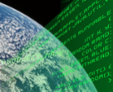
Təriflər
Sübut
  "tərəflərin məhkəmə icraatının gedişində bu və ya digər məsələ ilə bağlı şahidlərin, qeydlərin, sənədlərin, əşyayi-dəlillərin, konkret predmetlərin və sair vasitəsilə məhkəməyə və ya andlılar heyətinə onları arqumentlərinin doğru olduğuna inandırmaq məqsədiylə təqdim etdikləri hər hansı növ sübut və ya sübut materialı"
Elektron sübut?
  Elektron qurğulardan qaynaqlanan sübut
  Ümumilikdə hüquqi icraatlar üçün qəbulediləndir.
Mənbə: Blekin hüquq lüğəti
www.coe.int/cybercrime
Notes:
Sübut "tərəflərin məhkəmə icraatının gedişində bu və ya digər məsələ ilə bağlı şahidlərin, qeydlərin, sənədlərin, əşyayi-dəlillərin, konkret predmetlərin və sair vasitəsilə məhkəməyə və ya andlılar heyətinə onları arqumentlərinin doğru olduğuna inandırmaq məqsədiylə təqdim etdikləri hər hansı növ sübut və ya sübut materialı" Elektron məlumat bir qayda olaraq hüquqi icraatlarda sübut olaraq qəbulediləndir.
Bütün hüquqi icraatların həyata keçirilməsi sübutların təqdim edilməsindən asılıdır.
Ənənəvi olaraq və tarixən sübutlar sənəd, fotoşəkil və s. kimi fiziki formalarda mövcud olmuşdur.
Məhkəmə icraatında istifadə edilən elektron sübutlar kompüterlər və periferik avadanlıqlar, kompüter şəbəkələri, mobil telefonlar, rəqəmsal kameralar və başqa portativ avadanlıqlar (yaddaş daşıyıcıları daxil olmaqla) kimi elektron avadanlıqlardan, eləcə də internetdən götürülən elektron sübut formalarıdır.

Slide 7
Təriflər
Elektron sübutlar
  Beynəlxalq miqyasda qəbul edilmiş tərif mövcud deyil
  AŞ bələdçisi aşağıdakıları təmin edir:
"Sonradan məhkəmə icraatında mübahisə edilən faktın düzgün və ya yanlış olduğunun sübuta yetirilməsi üçün zəruri ola biləcək, rəqəmsal formada yaradılmış, saxlanan və ya ötürülən hər hansı məlumat"
Mənbə: İƏİT - 7 -
Notes:
Elektron sübutun beynəlxalq miqyasda qəbul edilmiş tərifi mövcud deyil. Lakin bütün ölkələrdə bu və ya digər qaydada elektron sübutlara istinad edən göstərişlərin olduğu normativ aktlar mövcuddur.
AŞ bələdçisində müəyyən edilən "tərif":
"Sonradan məhkəmə icraatında mübahisə edilən faktın düzgün və ya yanlış olduğunun sübuta yetirilməsi üçün zəruri ola biləcək, rəqəmsal formada yaradılmış, saxlanan və ya ötürülən hər hansı məlumat"
Bir daha qeyd edilməlidir ki, ölkə daxilində mövcud ola biləcək hər hansı tərifin ölkədə keçiriləcək təlimlə əlaqədar olaraq kursa daxil edilməsi təlimçinin öhdəliyidir.

Slide 8
Fərqlər
Elektron sübutlar
  Ənənəvi sübutdan fərqli deyil
  Sübutu hüquqi icraata təqdim edən tərəf mütləq onun hazırda əldə edildiyi vaxtda olduğundan fərqlənmədiyini nümayiş etdirə bilməlidir
  Başqa sözlə bu, heç bir dəyişiklik, silinmə, əlavə və ya başqa əvəzlənmələrin baş vermədiyini göstərir.
Elektron sübutun çətinliyi də burdadır!
www.coe.int/cybercrime
Notes:
Aşağıdakı iki slayd ümumi şərtləri, sübutların təqdim edilməsi üçün irəli sürülən tələbləri təsvir edir və elektron sübutların fərqlərini və çətinliklərini izah edir.

Slide 9
Mənbələr və növlər
Mənbələr
  Hər hansı elektron cihaz
Növlər
  Statik verilənlər (Sönülü qurğu)
  Aktiv verilənlər (Yaddaş və serverlər)
  İnternet verilənləri
www.coe.int/cybercrime
Notes:
Bu kursun texnlogiya bölməsində müəyyən edilən bütün sübut mənbələrinin və növlərinin siyahısını təkrar nəzərdən keçirmək zəruri deyil. Təlimçi bu sessiyanın əvvəlində yaradılmış siyahıdan istifadə edərək qısa icmal verə bilər.
Mənbələr hər hansı elektron qurğunu əhatə edir. Təlimçi bu mərhələdə müxtəlif qurğulardan götürülən elektron sübutların əhəmiyyətini və onların məhkəmə işlərində oynadığı rolu müəyyən etmək istəyə bilər.
Əhatə edilməli olan sübut növləri aşağıdakılarla əlaqəlidir:
Statik verilənlər
Aktiv verilənlər
İnternet verilənləri

Slide 10
Budapeşt Konvensiyasına daxil olan təriflər
Kompüter sistemi
  müvafiq proqramlara uyğun olaraq verilənlərin avtomatik işlənməsini həyata keçirən hər hansı qurğunu və ya qarşılıqlı qoşulmuş və ya əlaqəli qurğular qrupunu nəzərdə tutur;
Kompüter verilənləri
  faktların, məlumatların və ya anlayışların kompüter sistemində, o cümlədən kompüter sistemində hər hansı funksiyanın həyata keçirilməsini təmin edən proqram vasitəsilə emal üçün yararlı olan istənilən təqdim formasını nəzərdə tutur;
www.coe.int/cybercrime
Notes:
Bu kursun texnlogiya bölməsində müəyyən edilən bütün sübut mənbələrinin və növlərinin siyahısını təkrar nəzərdən keçirmək zəruri deyil. Təlimçi bu sessiyanın əvvəlində yaradılmış siyahıdan istifadə edərək qısa icmal verə bilər.
Mənbələr hər hansı elektron qurğunu əhatə edir. Təlimçi bu mərhələdə müxtəlif qurğulardan götürülən elektron sübutların əhəmiyyətini və onların məhkəmə işlərində oynadığı rolu müəyyən etmək istəyə bilər.
Əhatə edilməli olan sübut növləri aşağıdakılarla əlaqəlidir:
Statik verilənlər
Aktiv verilənlər
İnternet verilənləri

Slide 11
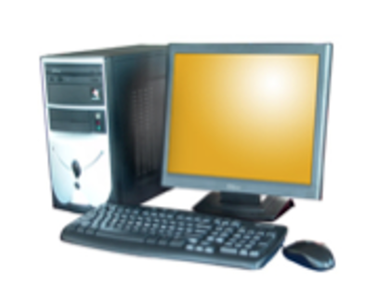

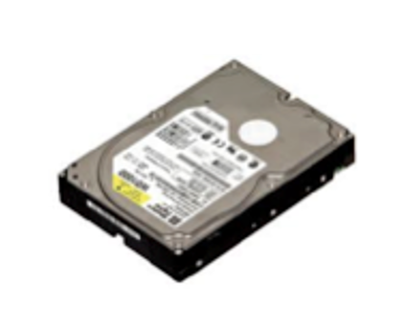

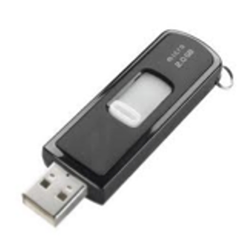
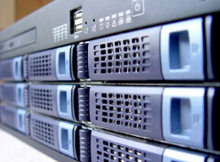
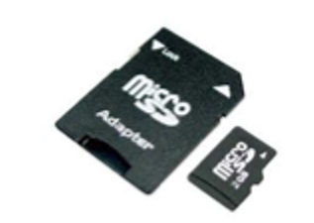
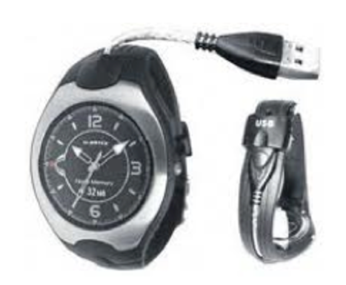
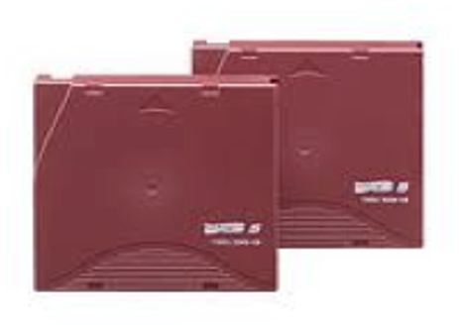
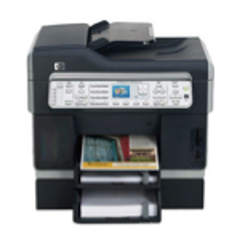
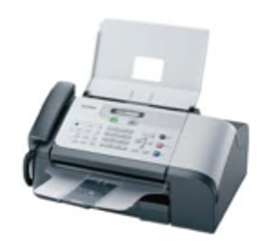

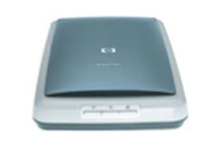

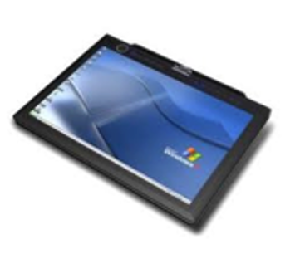
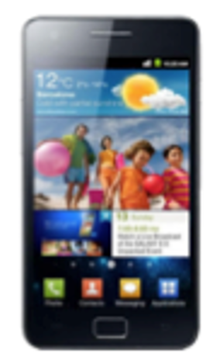
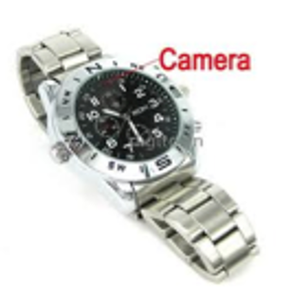
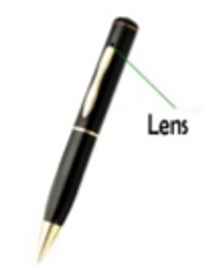

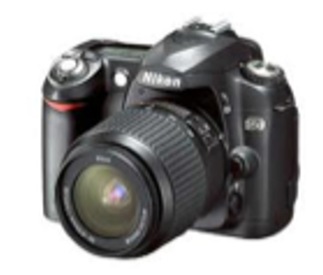
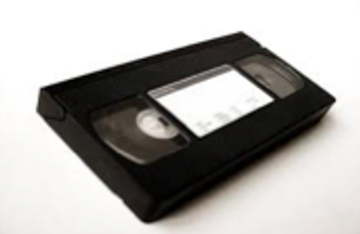
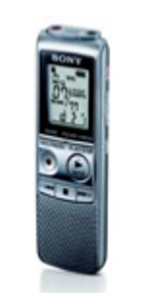
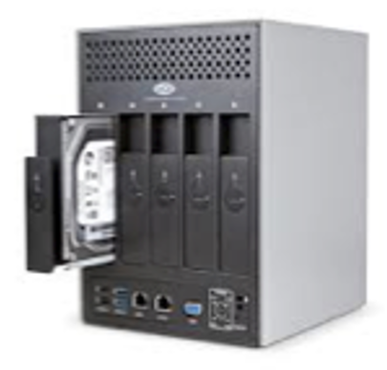
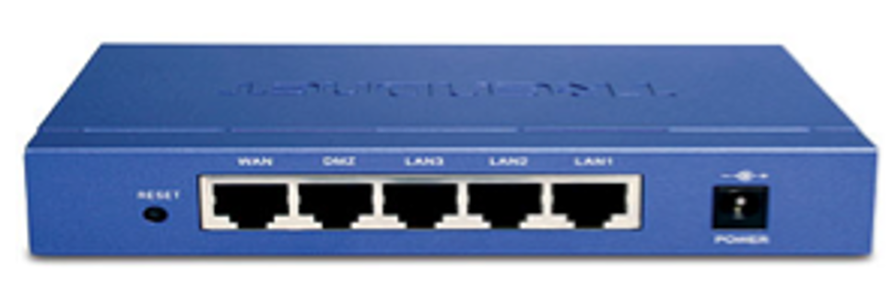
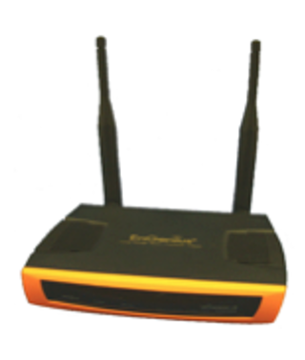
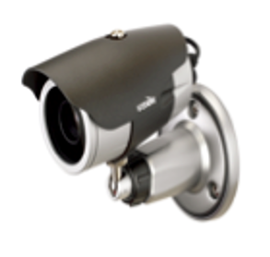
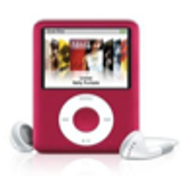
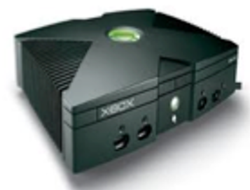
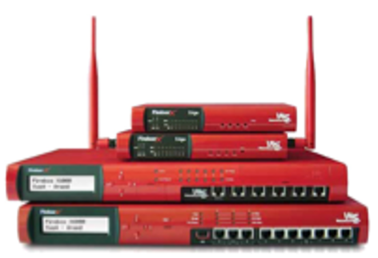
Mənbələr
www.coe.int/cybercrime
Notes:
Bu slayd bu hissədəki slaydların sayını azaldır və eyni zamanda sübut mənbələrini kristallaşdırır,
T-B, L-R – fərdi kompüter, noutbuk, server, HDD, blu-ray disk, mikro-sd kard və fleş kartdan
geyilə bilən usb qurğu, ehtiyat lent nüsxələri, printer, skaner, kart oxuducusu, faks maşını və yarlıq maşını
Planşet, telefon və ya smartfon, kamera, geyilə bilən yazı cihazı, casus qələmi, video kamera, VHS video
Diktofon, CCTV, ipod/musiqi pleyeri, oyun konsolu, xarici şəbəkə yaddaşı, ruter, brandmauer, naqilsiz qoşulma nöqtəsi
Aşağıda zərurət halları üçün təsvirlər təmin edilir –
Server – şəbəkə daxilində başqa kompüterlərə informasiya və/və ya xidmət təmin edən kompüter və ya qurğudur. Düzgün proqram təminatından istifadə edildiyi halda şəbəkəyə qoşulmuş hər hansı kompüter server kimi konfiqurasiya edilə bilər.
Əksər hallarda server "hər zaman işlək" vəziyyətdə olmaq üçün hazırlanmış ayrıca, güclü kompüterdən ibarət olur. Bir kompüter serveri bir neçə xidmət təmin edə bilər (məsələn, veb-server, e-poçt serveri, fayl serveri, çap serveri və s.). İşgüzar mühitdə müxtəlif xidmətlərin müxtəlif maşınlarda idarə edilməsi təhlükəsizlik və nasazlığın təsirlərinin azaldılması baxımından daha məqsədəuyğundur.
Sərt disk qurğuları (HDD) kompüter sistemləri daxilindəki əsas yaddaş qurğularıdır. Onlar plata, verilən və güc bağlantılarından ibarətdir. Sərt disk qurğusunun daxilində böyük sürətlə fırlanan maqnit gərginlikli keramik, metal və ya şüşə dairələr (başqa sözlə, plata və ya disklər) yerləşir. Diskin səthi üzərində köhnə dəbli val oxuducularında olduğu kimi ox fırlanır və verilənləri diskə yazır. Kompüter sisteminə qoşulmamış və ya quraşdırılmamış sərt disklərə də az rast gəlinmir. Adətən stolüstü fərdi kompüterlərdə sərt disk qurğusunun ölçüsü 3.5 inç (8.9 cm), noutbuklarda isə 2.5 inç (6.35 sm) olur.
Sərt səthli disklər (SSD) sərt disklərdən fərqli struktura malikdirlər və get-gedə populyarlaşırlar. Sərt disklər məlumatlarını disk dairələrində (platter) saxlayırsa, sərt səthli disklər məlumatları heç bir hərəkət edən hissəsi olmayan mikroçiplər vasitəsilə mühafizə edir. Buna görə də onların zərbə və ya düşmə nəticəsində zədələnmək ehtimalı daha azdır və onlar məlumatlara daha sürətli çıxış təklif edirlər.
Kompakt Disk (CD), Rəqəmli Video Disk4 (DVD) və Blu-ray Disklər (BD) bir qayda olaraq böyük video və ya audio faylları mühafizə etmək üçün istifadə edilir. Lakin onlara böyük həcmdə, sübut dəyəri daşıyan başqa növ verilənlər də daxil ola bilər. Onlar zahirən olduqca bənzəsələr də, yaddaş tutumları çox fərqlidir.
Fleş kart kimi tanınan yaddaş kartları da rəqəmli məlumatın saxlanması üçün nəzərdə tutulan qurğulardır. Onlardan rəqəmli kamera, mobil telefon, noutbuk, musiqi pleyeri və oyun konsolu kimi elektron cihazlarda istifadə edilir. Onlar məlumatları enerjiyə ehtiyac duymadan saxlaya bilirlər və çox böyük həcmdə məlumatı mühafizə edə bilirlər.
Universal ardıcıl şin (USB): kompüterlərə qoşulmalı olan cihazlar üçün kommunikasiya, əlaqə və enerji təchizatı üçün qaydalar toplusunu və ya "protokolları" müəyyən edən standartdır. 1990-cı illərdə ilk dəfə təqdim edildikdən sonra bu protokoldan istifadə edən cihazların çeşidliliyi əhəmiyyətli dərəcədə artmışdır. Daha geniş istifadə edilən USB cihazlarına nümunələr aşağıda göstərilir.
Lentdə saxlanan verilənlərə işgüzar mühitdə daha çox rast gəlinə bilər, nəinki ev mühitində. Hazırda ən çox istifadə edilən növ 1990-cı illərdə açıq formatlı standart kimi hazırlanmış LTO (xətti yazı lenti, açıq) texnologiyasıdır. Lentlər bir qayda olaraq ehtiyat nüsxə üçün istifadə edilir və buna görə də tarixi təhlilin tələb olunduğu və ya orijinal kompüterin əlçatan olmadığı hallarda faydalı ola bilər.
Periferal qurğular kompüterin tərkib hissəsi olmayan, lakin funksiyalarını artırmaq üçün kompüterə qoşulan cihazlardır. Periferik qurğulara nümunələr: skanerlər; printerlər; maqnit lentində toplayıcı qurğular, veb-kameralar, mikrofonlar, kalkulyatorlar, faks maşınları, avtomatik cavab verən telefonlar və kart oxuyucularıdır. Belə cihazların çoxunun öz yaddaş tutumu olur və onlar müəyyən istintaq növləri üçün əhəmiyyət daşıya bilər (məsələn, kart oxuyucusunun mövcudluğu kredit kartlarının klonlaşdırılması ilə əlaqəli istintaqlar üçün əhəmiyyətli ola bilər). Qarşımıza çıxa biləcək periferal qurğuların bir neçəsinin şəkli:
Planşet klaviatura və ya mausun istifadəsi ilə deyil, ekrana toxunmaqla idarə edilən cihazdlr. O, adətən mobil telefon və ya fərdi rəqəmsal köməkçidən (PDA) daha böyük olur. Planşetlər verilənlər sərt disk və ya fleş kartda saxlayır, lakin istifadəçilər tərəfindən yaradılan verilənlər getdikcə daha çox bulud serverlərində saxlanır. Son illərdə planşetlərin populyarlığı artmışdır. Onlar öz əməliyyat sistemlərindən istifadə edir və çox vaxt Naqilsiz Lokal Şəbəkə (WLAN), Üçüncü Nəsil Mobil Telekommunikasiya (3G) (yavaş-yavaş dördüncü nəsil və ya 4G ilə əvəzlənir), yaxud Uzunmüddətli İnkişaf (LTE)12 şəbəkələri vasitəsilə internetə qoşulurlar.
Telefonun yalnız zəng etmək və zəng qəbul etmək üçün istifadə edildiyi dövlər geridə qalıb. Müasir dövrdə mobil telefonlardan çoxsaylı başqa tapşırıqlar üçün istifadə edilir: sms və ya multimedia mesajı almaq və göndərmək; İnternet və ya e-poçtdan istifadə; oyun oynamaq; musiqiyə qulaq asmaq; fotoşəkil çəkdirmək. Müasir mobil telefonların çoxu, bağlantı qaydası fərqli olsa da, əslində kompüter funksiyası göstərirlər. Qeyd etmək vacibdir ki, müxtəlif telefonlar müxtəlif bağlantı imkanlarına malik olurlar və onların qoşulma qaydası (onların bağlantı interfeysi) sübutların toplanması üçün ixtisaslaşmış avadanlıq tələb edir.
Rəqəmsal kameralar piksel adlanan minlərlə kiçik işıq nöqtələri formasında foto və ya video çəkiliş edirlər. Müasir rəqəmli kameraların çoxu təsvirlərlə yanaşı səsi də yazır. Rəqəmli kameralar kiçik "yaddaş kartlarında" (bax: yuxarıda bənd 2.1.1.3) və ya kameranın özündə minlərlə şəkil saxlaya bilirlər. İstintaq məqsədilə fotoşəkillərin hansı kamera ilə çəkildiyini sübut etmək mümkün ola bilər, belə ki, çox vaxt şəkillərlə birlikdə müəyyən metaverilənlər yaddaşda saxlanır15. Ən geniş yayılmış rəqəmsal kamera növlərinə nümunələr aşağıda göstərilir, onların bəziləri başqa cihaz görünüşü vermək məqsədilə maskalanıb.
Rəqəmli kamera şəkilləri çox vaxt çıxarıla bilən yaddaş daşıyıcısında saxlayır, lakin verilənlər kameranın daxilindəki sərt diskdə də qeyd edilə bilər. Bəzi hallarda bu kameralar rəqəmsal fotoaparatlara çox bənzəyirlər (lakin, rəqəmsal kameraların çox vaxt video çəkiliş edə, video kameraların isə foto çəkə bildiyi nəzərə alınmaıdır). Video kameralara bəzi nümunələr aşağıda göstərilir.
Video yazı cihazlarına adətən ev mühitində rast gəlinir və onlardan TV proqramlarını və ya başqa lokal fəaliyyətləri yazmaq üçün istifadə edilir. Onlardan həmçinin daha əvvəl yazılmış filmləri, musiqiləri və başqa verilənləri təkrar oxutmaq üçün istifadə edilir VHS (ev video sistemi) yazı cihazları 1970-ci illərdən rəqəmsal versiyalar onların yerini alana qədər populyar idilər. Bəzi hallarda hələ də rast gəlinən VHS iri kaset lentlərinə yazılır və oxudulurdu. Optik disklərin müəyyən növləri də istehsal edilniş, lakin kütləvi xarakter almamışdır. Əvəzində rəqəmli çoxməqsədli disk (DVD) standarta çevrilmişdir: DVD-lər və onların sonrakı versiyası Blu-ray disklər bu gün də istifadə edilir, lakin bəzi müasir video yazı qurğular videoları daxili sərt disklərində saxlayırlar.
Rəqəmsal audio yazı qurğuları səsi yaddaş çiplərinə yazmaq üçün istifadə edilən kiçik əl cihazlarıdır. Onlar maksimum yazılma müddəti və keyfiyyət baxımından müxtəlif imkanlara malik olurlar. Bəzi yazı qurğularında yazılanları kompüterə yükləmək üçün USB imkanı mövcuddur, onlarda həmçinin səsin avtomatik olaraq mətnə çevrilməsi üçün səstanıyan proqram təminatları da mövcud ola bilər.
Qapalı dövrəli televiziya (CCTV) kameraları şirkətlər, hökumətlər və fərdi şəxslər tərəfindən istifadə edilir. CCTV kameralarından davamlı olaraq, yaxud konkret bir fəaliyyəti izləmək üçün istifadə edilə bilər. Bəzi ölkələrdə onlar ictimai yerlərdə nəzarət alətlərinə çevrilib və onlardan nəqliyyatın və ya izdihamların hərəkətini izləmək, ictimai asayişin pozulduğu halları və ya cinayətkar fəaliyyətləri aşkar etmək üçün istifadə edilir. Bəzi CCTV kameralar təsvirləri yaddaş daşıyıcılarına qeyd edir, bəziləri isə yalnız canlı monitorinq üçün istifadə edilirlər. Onlar həmçinin hərəkət müşahidə olunduqda aktivləşə, cüzi işıq və ya infraqırmızı işıq şəraitində istismar edilə bilərlər. Cinayət yerində və ya cinayət yerinin yanında olduqlarından asılı olmayaraq, onlar hər zaman potensial elektron sübut mənbəyi hesab edilməlidirlər. CCTV kameralarının görünüşünü əks etdirən bir neçə nümunə aşağıda göstərilir
IPod və ya MP3 pleyer kimi portativ cihazlar rəqəmli media fayllarını mühafizə edə və oxuda bilirlər. Bura musiqi və digər fayllar, foto və ya video, eləcə də sənəd və başqa fayl növləri daxil ola bilər. Bir daha qeyd edilməlidir ki, bu cihazların kompüterlərlə çoxsaylı bənzərlikləri mövcuddur. Bu cihazlardan bəziləri çıxarıla bilən fleş disklərdən istifadə edir, bəziləri isə minlərlə faylların saxlana bildiyi böyük sərt disklərə malik olur. Portativ media pleyerlərə bəzi nümunələr aşağıda göstərilir.
Oyun konsolları 1970-ci illərin əvvəllərindən mövcud olsa da, illə ərzində çox inkişaf etmişdir. Bu qurğular istifadəçilərə yalnız oyun oynamaq deyil, həmçinin veb-saytlara daxil olmaq, video, foto və musiqini saxlamaq imkanı verən daxilə birləşdirilmiş və ya çıxarıla bilən yaddaşa malikdirlər. Buna görə də ilk baxışdan ziyansız görünsələr belə, onlar elektron sübut mənbəyi kimi heç vaxt gözdən qaçırılmamalıdırlar. Ən iri konsol istehsalçılarına Sony, Nintendo və Microsoft daxildir və hazırda bu şirkətlər konsol və oyun bazarının böyük hissəsini tuturlar.
İki və ya daha çox kompüter bir-birinə kabellər və ya simsiz bağlantılar vasitəsilə qoşulduqda, "şəbəkə" qurulmuş olur. Şəbəkə daxilindəki kompüterlər verilənləri və başqa resursları öz aralarında paylaşa bilir və çox vaxt tətbiq dairələrini və funksiyalarını genişləndirən əlavə avadanlıq komponentlərinə qoşulmuş olurlar. Kompüter şəbəkələri evlərdə istifadə edilən şəbəkələr kimi məhdud (məsələn, ailə üzvlərinin internet modemini paylaşmaq üçün qurduqları şəbəkə) və ya iri korporasiya və ya hökumətlərin yüzlərlə, hətta minlərlə kompüteri bir araya gətirən şəbəkələri kimi geniş ola bilərlər.
Lokal şəbəkə (LAN) – Lokal şəbəkə ev, ofis və ya bina qrupları (məsələn, məktəb kimi) kimi məhdud "lokal" ərazini əhatə edən kompüter şəbəkəsidir. LAN şəbəkələrinin xarakterik xüsusiyyətləri şəbəkə daxilindəki kompüterlər arasında verilənləri sürətlə ötürülməsi, əhatə edilən ərazinin məhdudluğu və telekommunikasiya şirkətlərindən xətt icarəyə götürməyə ehtiyacın olmaması faktıdır.
Genişmiqyaslı şəbəkə (WAN) – Geniş miqyaslı şəbəkə daha geniş ərazini əhatə edən, metropolitenlərarası, regional və ya milli sərhədləri aşan hər hansı şəbəkəni özündə birləşdirən kompüter şəbəkəsidir. Termin routers24 və ictimai kommunikasiya xətlərindən istifadə edən şəbəkəni bildirir. Onları adətən otaq, bina, şəhərcik və ya konkret metropoliten ərazisi ilə məhdudlaşan fərdi şəbəkələr (PAN), kampus şəbəkələri (CAN) və ya şəhər şəbəkələri (MAN) ilə müqayisə edin.
Ən böyük və ən məşhur WAN nümunəsi internetdir.
Şəbəkələrlə iş zamanı qarşınıza çıxa biləcək bəzi termin və cihazlar aşağıdakılardır:
Port – Portların iki növü mövcuddur: kompüter və ya aparat portu və şəbəkə və ya internet portları. Kompüter portu kompüter və başqa qurğu arasında informasiyanın daxil olduğu və çıxdığı qoşulma nöqtəsidir (məsələn, qurğuların qoşula biləcəyi USB, Ethernet portları və paralel portlar). Şəbəkə portu proqram təminatında proqram təminatının internet və ya şəbəkə xidmətləri ilə birləşdiyi nöqtədə yerləşir. Bunun geniş yayılmış analogiyası binaların qapı və pəncərələridir. Kompüter proqramlaşdırmasında hər bir porta fərqli nömrə təyin edilir. Nömrə portun rol və funksiyasını müəyyən edir və ümumi standartlar əsasında təyin edilir.
Buraxılış zolağının eni – Boruların diametri kimi buraxılışı zolağının eni də telefon xətti, kabel xətti və peyk siqnalı vasitəsilə daşına biləcək informasiyanın maksimum həcmini bildirir.
zolaq nə qədər böyük olarsa, verilənlərin potensial yüklənmə və endirilmə sürəti bir o qədər yüksək olar. Mühitə girişi idarəetmə (MAC) ünvanı – MAC ünvanı istehsalçı tərəfindən əksər şəbəkə adaptorlarına və ya şəbəkə interfeysi kartlarına (NIC) təyin edilən unikal istinad kodudur.
MAC ünvanları şəbəkədə qurğuları müəyyən etmək və müvafiq verilənləri yönləndirmək imkanı verən ünvanlar kimi funksiya göstərir.
Şəbəkəyə qoşulmuş yaddaş (NAS) – NAS xarici yaddaş qurğusuna bənzər olsa da, onun əsas fərqi yalnız bir fərdi kompüter deyil, bütöv şəbəkə üçün yaddaş sahəsi təmin etməsidir. Çox vaxt NAS məlumatların saxlanmasından daha çox imkan təklif edir.
NAS avtomatik endirmə serveri (məsələn, uTorrent), hətta kiçik veb-server kimi istifadə edilə bilər. Əksər NAS cihazları birdən artıq sərt diski ehtiva edir və ‘RAID’ funksiyaları təklif edir.
Asılı olmayan sərt disklər massivi (RAID): məlumatların çoxsaylı yaddaş qurğularından istifadə vasitəsilə saxlanmasının təşkili üsullarından biridir (data "konfiqurasiyası"). Məlumatlar ən yaxşı iş məhsuldarlığı və/və ya məlumatların etibarlılığının təmin edilməsi məqsədilə ayrı-ayrı disklərdə saxlanır. Əməliyyat sistemi RAID-dən vahid bir sərt disk kimi istifadə edir. RAID-ə giriş proqram təminatı və ya RAID nəzarət avadanlığı vasitəsilə nəzarət olunur və əlaqələndirilir. Avtonom RAID massivlərinə çox vaxt şəbəkə konfiqurasiyalarında rast gəlinir və onlar böyük həcmdə elektron sübut ehtiva edə bilər.
Şəbəkə keçiricisi – şəbəkə keçiricisi şəbəkə konsentratoru (hub) ilə çox bənzərdir. Keçiricilərdən əsas etibarilə şəbəkə cihazı qruplarını bir-birlərinə qoşmaq üçün istifadə edilir. Konsentratorlardan fərqli olaraq, onlar hansı MAC ünvanının hansı keçirici portundan istifadə etdiyini yadda saxlamaq üçün daxili verilənlər bazasından istifadə edirlər. Bu, verilənlər paketinin bütün qurğulara deyil, konkret bir qurğuya keçirilməsinə imkan verir.
Ruter – Poçt şöbəsindəki çeşidləyiciyə bənzəyir. Bu qurğu verilənlər paketinin təyinat yerini müəyyən edir, daha sonra paketi şəbəkə daxilində, həmin nöqtəyə ən yaxın növbəti nöqtəyə göndərir. Ruter şəbəkələr arasında şlüzdə yerləşməli olsa da, internetə qoşulmuş olması mütləq deyil. Ruterlərdən adətən evlərdə evi geniş zolaqlı şəbəkəyə qoşmaq üçün istifadə edilir. Belə vəziyyətdə o çox vaxt keçirici, qoşulma nöqtəsi, brandmauer, ruter və şlüz kimi çıxış etməklə, eyni zamanda çoxsaylı məqsədlərə xidmət edir.
Brandmauer– icazəsiz girişin qarşısını alınması ilə şəbəkənin təhlükəsizliyini artırmaq üçün istifadə edilən aparat və ya proqram təminatı xidmətidir. Məsələn, brandmauer trafikin daxil olması üçün konfiqurasiya edilmiş portlar istisna olmaqla, şəbəkəyə çoxsaylı başqa portlar vasitəsilə giriş cəhdlərini aşkar edəcək və bloklayacaq şəkildə qurula bilər. Evlərdə daha çox proqram təminatı versiyalarına rast gəlirik, işgüzar mühitlərdə isə təhqiqatçının aparatlarla rastlaşmaq ehtimalı yüksəkdir.
Naqilsiz qoşulma nöqtəsi – Naqilsiz qoşulma nöqtələri naqilsiz LAN qurğularını şəbəkənin qalan hissəsinə birləşdirir. Cihazların sayı ikidən artıq olduqda, hər bir WLAN infrastrukturunun qoşulma qoşulma nöqtəsinə malik olması zəruridir. Müasir ruterlər çox vaxt qoşulma nöqtəsi funksiyasına malik olurlar. Kompüterin şəbəkə interfeys kartı, yaxud hətta mobil telefon qoşulma nöqtəsi kimi konfiqurasiya edilə bilər.
Yuxarıda sıralanan şəbəkə qurğuları fotoşəkillərdə göstərildiyi kimi avtonom qurğular olsa da, bir cihazdan çoxsaylı məqsədlər üçün istifadə ehtimalı da çox yüksəkdir. Evdəki ruterlər çox vaxt modem, brandmauer, keçirici, qoşulma nöqtəsi və şəbəkəyə qoşulmuş yaddaş (NAS) sistemi kimi funksiya göstərir, o həmçinin virtual qapalı şəbəkə, e-poçt, kommutasiyalı veb-server kimi çıxış edə bilər və eyni zamanda qoşulma nöqtəsi imkanlarına malikdir

Slide 12

Verilənlərin xüsusiyyətləri
Elektron sübut/verilənlər unikaldır:
İstifadəçi tərəfindən yaradıllır - sənəd, foto və s.
Cihaz tərəfindən yaradılır - tarixçələr, jurnallar
Görünməzdir - hazırlıqsız şəxslər üçün
Mütəxəssis tərəfindən yozulur -
Dəyişkəndir - asanlıqla və sürətlə dəyişə bilər
Dəyişir və ya məhv olur - normal istifadə zamanı
Surəti çıxarılır- məhdudiyyətsiz istənilən qədər
www.coe.int/cybercrime
Notes:
Növbəti slaydlarda qurğuların təsvirindən bu qurğularda mövcud ola biləcək elektron sübutların xüsusiyyətlərinin müzakirəsinə keçəcəyik.

Slide 13
Nəzərə alınmalıdır
İdarə edilir - mütəxəssislər tərəfindən
Dəyişir - mənbələr çox sürətlə dəyişir
Prosedurlar - düzgün alətlər və texnikalar
Qəbuledilənlik - təlimat və prinsiplərə uyğunluq
Autentiklik - insidentlə bağlı olmalıdır
Bütövlük - seçmə deyil, tam perspektiv
Etibarlılıq - heç bir şübhə olmamalıdır
İnandırıcılıq – başa düşülən olmalıdır
Proporsionallıq - testlərə cavab verir
www.coe.int/cybercrime
Notes:
Mütəxəssislər tərəfindən idarə edilmə: Hər bir elektron cihazın öz xüsusi xarakteristikası mövcuddur, ona görə də cihazın elektron sübutun saxlandığı yaddaşına giriş üçün xüsusi prosedurlara ciddi riayət edilməliir. Elektron sübutdan söhbət getdiyi hallarda ən əhəmiyyətli risklərdən birini sübutun bilməyərək dəyişdirilməsi təşkil edir. Bu, konkret dəyişikliklər, eləcə də təqsirləndirici və ya bəraət qazandırıcı sübutların təhrif edilib-edilmədiyi barədə şübhələr yaradır ki, bu da məhkəmədə qəbuledilənləklə əlaqədar problemlərə səbəb ola bilər.
Elektron sübut mənbələrinin sürətli qiymətləndirməsi: Yeni texnologiyalar çox sürətlə inkişaf edir və yalnız texnologiyaların özünü deyil, məzmunun ələ keçirilməsi və təhlili üçün tətbiq edilən prosedur və texnikaları da daim yeniləməyə ehtiyac var.
Düzgün prosedur, texnika və alətlərdən istifadə: Daha ənənəvi məhkəmə ekspertizası sahələrində olduğu kimi, kompüter texniki ekspertizasında da mütəxəssis biliklərindən əlavə, işin düzgün görülməsi, məsələn, qurğudan bütün ilkin informasiyanın götürülməsi üçün xüsusi alətlər tələb olunur. Adekvat texnika və alətlərdən istifadə, eyni zamanda götürülən informasiyanın sübut dəyərinin olması üçün prosedurların başqa mütəxəssislər tərəfindən izlənə və təkrarlana bilməsi mütləqdir.
Qəbuledilənlik: Son məqsəd əldə edilən və təhlil olunan sübutların məhkəmə işinin dəstəklənməsi üçün istifadə edilməsi olduğundan, elektron sübutlar məhkəmədə qəbul edilə bilmək üçün qüvvədə olan qanunvericiliyə və qabaqcıl təcrübələrə əsaslanan prosedurlara müvafiq qaydada əldə edilməlidir. Təfərrüatlar ölkə qanunvericiliyindən asılı olaraq dəyişsə də, ümumilikdə aşağıdakı əsas meyarlar nəzərə alınmalıdır.
Autentiklik Sübut materiallarını barəsində təhqiqat aparılan insidentlə əlaqələndirmək mümkün olmalıdır.
Bütövlük: Xüsusi bir perspektiv deyil, tam mənzərə əhatə olunmalıdır.
Etibarlılıq: Sübutların toplanması və sonradan idarə edilməsində onların autentikliyi və həqiqiliyi ilə əlaqədar şübhə yaradacaq heç nə olmamalıdır.
İnandırıcılıq: Sübutlar hakim və/və ya andlılar heyətinin üzvləri üçün inandırıcı və başa düşülən olmalıdır.
Proporsionallıq: proporsionallığın kompüter texniki ekspertizasına tətbiqi bütövlükdə təhqiqat prosesinin adekvat və məqsədəuyğun olması şərtini irəli sürür: konkret bir tədbirin istifadəsinin gətirdiyi fayda onun tərəfə və ya tərəflərə verə biləcəyi ziyandan üstün olmalıdır.

Slide 14
Notes:
İnternetə keçməzdən əvvəl şəbəkənin nə olduğuna, necə formalaşdığına qısa nəzər salmalıyıq – bu internetin iş prinsipinin başa düşülməsi baxımından önəmlidir
Təlimçi bu sessiyanı nümayəndələrə açıq sual ünvanlamaqla – onların kibercinayətin nə olduğuna dair fikirlərini öyrənməyə çalışmaq üçün bir qədər vaxt sərf etməklə başlatmalıdır.
Açıq forum – və ya daha kiçik qruplar daxilində həyata keçirilə bilər. İdeya ona sadə dildə tərif verməkdən ibarətdir

Slide 15

Avropa Şurası Elektron sübut bələdçİsİ
Bölmə 2
Rəqəmli və elektron sübut
www.coe.int/cybercrime
Notes:
İnternetə keçməzdən əvvəl şəbəkənin nə olduğuna, necə formalaşdığına qısa nəzər salmalıyıq – bu internetin iş prinsipinin başa düşülməsi baxımından önəmlidir

Slide 16
Elektron sübut bələdçisi
Önsöz
Elektron sübutlarla əlaqəsi olan BÜTÜN məhkəmə işlərinə tətbiq edilə bilər
Ölkələr öz hüquqi sənədlərini və tədbirlərini nəzərə almalıdırlar
Ölkələr öz ekspert şöbələrinin əlaqə məlumatlarını yazmalıdırlar
www.coe.int/cybercrime
Notes:
Bu slayd bələdçinin qısa təqdimatını əks etdirir. Ölkədaxili təlimlərdə təlimçinin ölkədaxili qanunvericiliyi və mövcud ola biləcək hər hansı rəhbər sənədi təlimə daxil etməsi vacibdir.
Milli normaların beynəlxalq miqyasda tətbiq edilənlərlə uyğunluğunun göstəricisi kimi milli rəhbər sənədlərlə, AŞ rəhbər sənədləri arasında müqayisə aparmaq tövsiyə edilir.
Bələdçi elektron sübutların götürülməli olduğu bütün hallara tətbiq edilə bilər.
Hər bir ölkə bu sənəddə təklif edilən tədbirləri təfsir edən zaman öz hüquqi sənəd və qaydalarını nəzərə almalıdır.
Bundan başqa hər bir ölkə öz ekspert şöbəsinin əlaqə məlumatlarını əlavə etməlidir.
Tövsiyə edilən prosedurları tətbiq etmək istəyən təşkilat və ya agentlik
öz daxili infrastrukturuna uyğun olaraq ayrı-ayrı addımlar/fəaliyyətlər üzrə cavabdehlikləri müəyyən etməlidir.

Slide 17
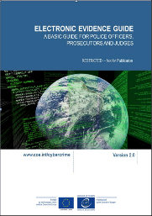
Elektron sübut bələdçisi
Məqsəd
Elektron sübutların müəyyənləşdirilməsi, idarə edilməsi və yoxlanmasına dəstək və yolgöstərici bələdçi
Addım-addım təlimatlardan ibarət deyil
Praktik tövsiyələrin daxil olduğu baza səviyyəli sənəd
Beynəlxalq miqyasda qəbul edilmiş əhatəli prinsiplərə uyğunlaşdıra və fərdiləşdirilə biləcək şablon sənəd
www.coe.int/cybercrime
Notes:
Ehtiyac: Avropa Şurasının müxtəlif kibercinayətkarlıqla mübarizə layihələri çərçivəsində təşkil edilən çoxsaylı fəaliyyətlərdə iştirakçıların müraciətləri, o cümlədən Avropa İttifaqı ilə birlikdə həyata keçirilən, elektron sübutlarla əlaqədar rəhbər sənədlərə ehtiyac olduğuna işarə edən layihələr.
Bu bələdçi işlərinin gedişində elektron sübut mənbələri ilə qarşılaşanlar və bu mənbələrdən əldə edilən informasiyadan ölkəsinin və ya başqa yurisdiksiyanın məhkəmə sistemində istifadə etmək niyyətində olan şəxslər üçündür.
Bu bələdçiyə ölkələrin öz qanunvericilik, təcrübə və prosedurlarına əsasən uyğunlaşdıra və fərdiləşdirə biləcəyi şablon sənəd kimi baxılmalıdır.
Bələdçi oxucuya istiqamət verəcək bəzi ümumi prinsipləri müəyyən edir. Bu prinsiplər elektron sübutlarla iş üzrə beynəlxalq qabaqcıl təcrübələrə uyğundur.

Slide 18
Elektron sübut bələdçisi
Kimin üçündür?
Kibercinayətkarlığa qarşı cavab tədbirlərini inkişaf etdirən, elektron sübutlar üzrə qaydaları/protokolları müəyyən edən ölkələr üçün
Mövcud bələdçilər hüquq-mühafizə orqanları üçün nəzərdə tutulur – bu isə daha geniş auditoriya, o cümlədən hakimlər, prokurorlar, özəl sektorda çalışan hüquqşünaslar, notariuslar və s. üçündür.
www.coe.int/cybercrime
Notes:
Bu bələdçi kibercinayətkarlığa qarşı cavab tədbirlərini inkişaf etdirən, elektron sübutlarla iş üzrə qayda və protokolları müəyyən edən ölkələrin istifadəsi üçün hazırlanmışdır.
Mövcud bələdçilərin çoxu hüquq-mühafizə icması üçün hazırlanmışdır.
Bu bələdçi daha geniş auditoriya üçündür və auditoriyaya hakimlər, prokurorlar və ədalət sistemi daxilində çalışan özəl sektor təhqiqatçıları, hüquqşünaslar, notariuslar və kargüzarlar kimi şəxslər də daxildir.

Slide 19
Elektron sübut bələdçisi
Ondan necə istifadə edilməlidir
Ölkənizin bu sahəyə aid qanunları ilə tam tanış olun
  Milli qanunvericilik başlıca istinad mənbəyidir
  Bələdçinin onlara zidd olması gözlənilmir
Asan istifadə məqsədilə bölmələrə ayrılıb
  "Beşikdən qəbirə"
Mütəxəssislər üçün bölmələr mövcuddur
  Hüquq-mühafizə, hakimlər, dövlət ittihamçıları
www.coe.int/cybercrime
Notes:
Oxucu öz ölkəsinin elektron sübutlar və onların qəbuledilənliyi barədə qanunları ilə tam tanış olmalıdır.
Milli qanunvericilik hər bir halda başlıca istinad mənbəyidir Bələdçidə yer verilən tövsiyələrin belə sübutlarla rəftarın praktiklik aspektləri baxımından milli qanunvericiliklə ziddiyyət təşkil etməsi gözlənilmir.
Bələdçi elektron sübutlarla məşğul olan hər hansı şəxsə dəstəyin göstərilməsi məqsədilə xronoloji bölmələrə ayrılır.
Bölmələr ilk növbədə potensial sübut mənbələrinin müəyyənləşdirilməsindən verilənlərin axtarışına və götürülməsinə (o cümlədən internetdən), təhlilinə, hazırlanmasına və sübut kimi təqdim edilməsinə qədər bütün mərhələləri əhatə edir.
Daha sonra hüquq-mühafizə orqanlarının əməkdaşları, prokurorlar, hakimlər, özəl sektorda çalışan təhqiqatçılar, hüquqşünaslar, notariuslar və kargüzarlar üçün nəzərdə tutulan bölmələr başlayır.

Slide 20






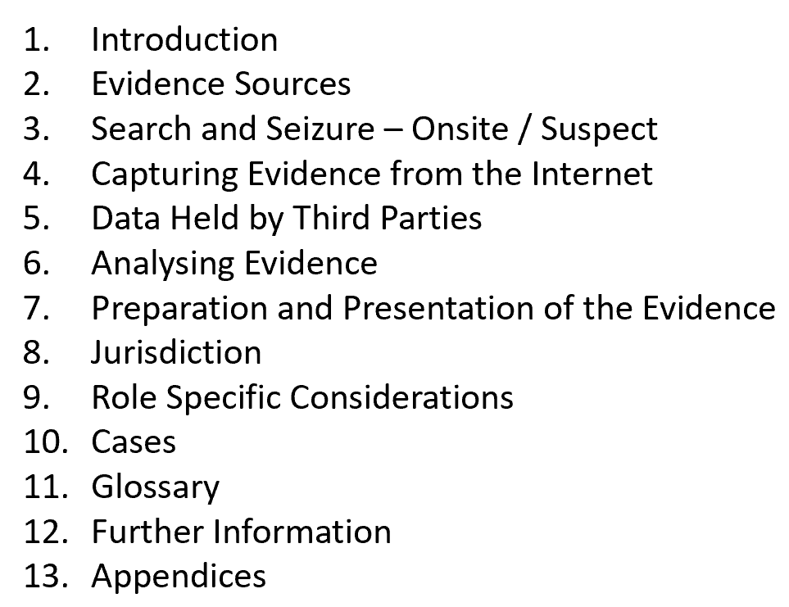
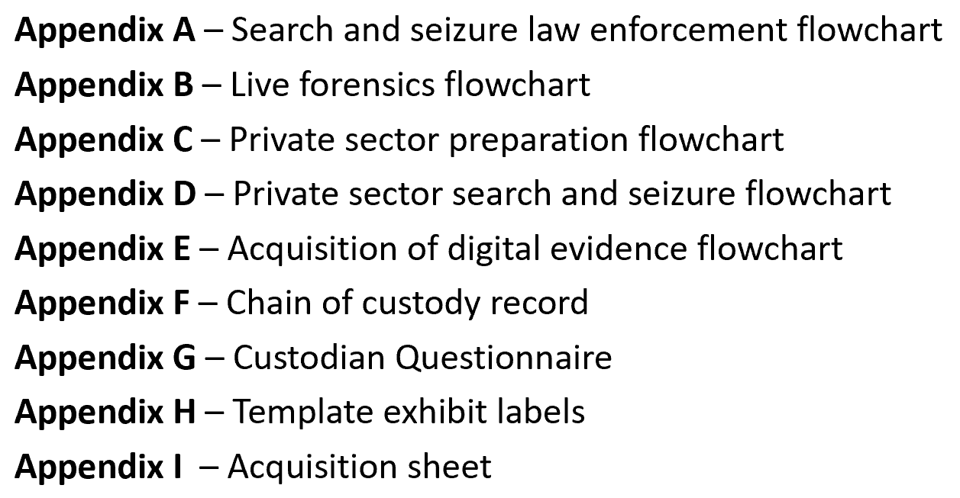
Elektron sübut bələdçisi
Bələdçiyə daxildir:
İnformasiya
Vacib
İnformasiya
Yüksək texniki
İnformasiya
Baza
Bilgi
Geniş
Bilgi
İxtisaslaşmış
Bilgi
Məzmun
İstinad sənədləri
www.coe.int/cybercrime
Notes:
Slayd bələdçinin quruluş və məzmununu vurğulayır

Slide 21
Notes:
İnternetə keçməzdən əvvəl şəbəkənin nə olduğuna, necə formalaşdığına qısa nəzər salmalıyıq – bu internetin iş prinsipinin başa düşülməsi baxımından önəmlidir
Təlimçi bu sessiyanı nümayəndələrə açıq sual ünvanlamaqla – onların kibercinayətin nə olduğuna dair fikirlərini öyrənməyə çalışmaq üçün bir qədər vaxt sərf etməklə başlatmalıdır.
Açıq forum – və ya daha kiçik qruplar daxilində həyata keçirilə bilər. İdeya ona sadə dildə tərif verməkdən ibarətdir

Slide 22
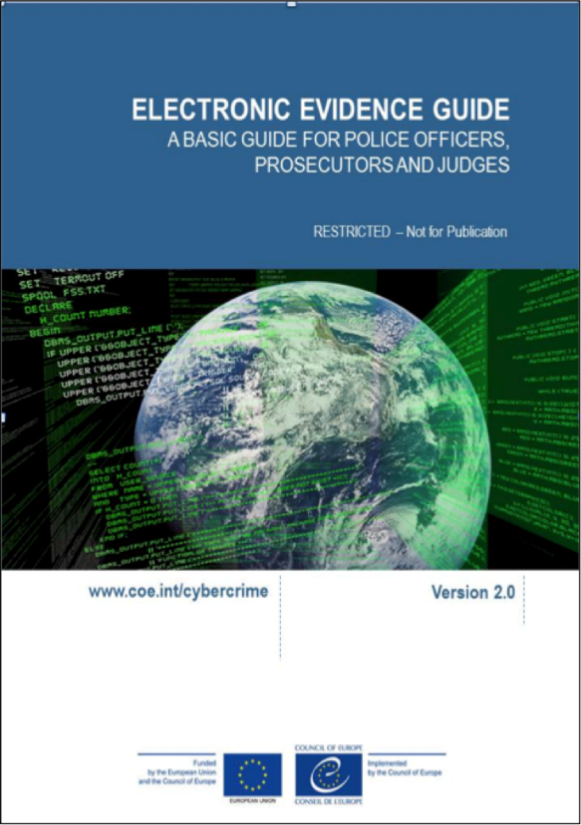
Elektron sübut prİnsİplərİ
Bölmə 3
Rəqəmli və elektron sübut
www.coe.int/cybercrime
Notes:
Təlimçi bunları təqdim etməli, daha sonra bəndlərlə göstərilən məqamları saymazdan əvvəl prinsipi tam oxumalıdır
Bütün cinayət mühakimə icraatları təqsirləndirlən şəxsin günahının və ya günahsızlığının qərarlaşdırılması, mülki məhkəmə icraatları isə işin hallarının qərarlaşdırılması üçün sübutlara əsaslanırlar. Ənənəvi olaraq və tarixən sübutlar sənəd, fotoşəkil və s. kimi fiziki formalarda və şahid ifadələri formasında mövcud olmuşdur.
Elektron sübutlar kompüterlər və periferik avadanlıqlar, kompüter şəbəkələri, mobil telefonlar, rəqəmsal kameralar və başqa portativ avadanlıqlar (yaddaş daşıyıcıları daxil olmaqla) kimi elektron avadanlıqlardan, eləcə də internetdən götürülür. Ona daxil olan informasiya müstəqil fiziki formaya malik deyil.
Lakin elektron sübut bir çox cəhətlərinə görə ənənəvi sübutdan fərqlənmir, belə ki, belə sübutu baxılmaq üçün məhkəməyə təqdim edən tərəf onun cinayət törədilən zaman olduğu ilə eyni halları və faktiki məlumatı əks etdirdiyini nümayiş etdirə bilməlidir. Başqa sözlə, onlar heç bir dəyişiklik, silinmə, əlavə və ya başqa əvəzlənmələrin baş vermədiyini (və ya belə bir ehtimalın olmadığını) nümayiş etdirə bilməlidirlər.
Elektron formada saxlanan hər hansı verilən və məlumatın qeyri-maddi xarakteri onun manipulyasiya edilməsini asanlaşdırır və ənənəvi sübut formaları ilə müqayisədə dəyişikliklərə daha meyilli edir. Sübutların toxunulmazlığının təmin edilməsi məqsədilə belə verilənlərlə xüsusi üsulla rəftar edilməsi tələbi məhkəmə sistemi üçüm xüsusi çətinliklər yaradır.
Xüsusi xarakteristikası nəzərə alınmaqla elektron sübuta aşağıdakı kimi tərif verilə bilər:
Sonradan məhkəmə icraatında mübahisə edilən faktın düzgün və ya yanlış olduğunun sübuta yetirilməsi üçün zəruri ola biləcək, rəqəmsal formada yaradılmış, saxlanan və ya ötürülən hər hansı məlumat

Slide 23
Elektron sübut prinsipləri
Verilənlərin toxunulmazlığı
"Daha sonra məhkəmədə istinad edilə biləcək elektron qurğu və ya daşıyıcıları dəyişə biləcək heç bir hərəkətə yol verilməməlidir"
  Məqsəd heç nəyi dəyişdirməməkdir
  OIC bütövlüyə və ekspertiza zəncirinə görə cavabdehdir
  "İşlək vəziyyətdəki" maşına olan verilənlər dəyişə bilər
    Dəyişiklik ən az təsirə malik olmalıdır
    Bu sahədə ixtisaslaşmış şəxs tərəfindən
    Xüsusi qayda ilə həyata keçirilməlidir
www.coe.int/cybercrime
Notes:
Elektron qurğular və verilənlərlə iş zamanı onlar dəyişdirilməməlidir. Məsul şəxs hadisə yerindən götürülən materialların bütövlüyünə və beləliklə, məhkəmə ekspertizası zəncirin başladılmasına görə cavabdehdir.
Potensial sübutların itkisinin qarşısının alınması məqsədilə "işlək vəziyyətdəki" kompüter sistemindəki verilənlərə daxil olmaq qərarının veriləcəyi vəziyyətlər yarana bilər. Bu giriş ixtisaslaşmış şəxs tərəfindən verilənlərə ən az təsir edəcək şəkildə həyata keçirilməlidir. Bu fəaliyyət istiqaməti zəruri hesab edildikdə, 2-5-ci prinsiplər nəzərə alınmalıdır.

Slide 24
Elektron sübut prinsipləri
2. Audit jurnalı
"Elektron sübutlarla iş zamanı audit jurnalı yazılmalı və ya görülən tədbirlər barədə başqa qeydlər aparılmalıdır. Müstəqil üçüncü tərəf bu addımları yoxlaya və eyni nəticəni əldə edə bilməlidir"
  Bütün hərəkətlərin dəqiq qeydiyyatı
  Nəzərdən keçirilə və yenidən yaradıla bilər
  Saxlanmalıdır
www.coe.int/cybercrime
Notes:
Üçüncü tərəfin ilkin müdaxilə edən şəxsin hadisə yerindəki addımlarını təkrar edə bilməsi, eləcə də məhkəmədə sübut mahiyyətini təmin etmək məqsədilə bütün fəaliyyətləri dəqiqliklə qeyd etmək mütləqdir. Elektron sübutların götürülməsi, saxlanması, daşınması və ya elektron sübutlara daxilolma ilə əlaqədar bütün fəaliyyətlər tam sənədləşdirilməli, mühafizə olunmalı və nəzərdən keçirilə bilməlidir.

Slide 25
Elektron sübut prinsipləri
3. Mütəxəssis yardımı
"Əməliyyatın gedişində elektron sübutun aşkar edilə biləcəyi güman edildikdə, məsul şəxs mütəxəssisləri/kənardan cəlb edilən məsləhətçiləri əvvəlcədən xəbərdar etməlidir"
  Axtarış və götürülmədən təqdim edilməyə qədər
  Təlimatlarla tanışlıq
  Mütəxəssis səriştəsinə və təcrübəsinə malik olmaq
  Təhqiqat barədə və hüquqi biliklərə malik olmaq
  Ünsiyyət və dil bacarıqları
www.coe.int/cybercrime
Notes:
Elektron sübutların axtarışını və ələ keçirilməsini əhatə edən istintaqlarda kənardan dəvət edilmiş mütəxəssislərlə məsləhətləşək zəruridir. Kənardan dəvət edilmiş bütün mütəxəssislər bu sənəddə və bənzər müvafiq sənədlərdə müəyyən edilmiş prinsiplərlə tanış olmalıdırlar. Mütəxəssis aşağıdakı xüsusiyyətlərə malik olmalıdır:
Sahə üzrə zəruri mütəxəssis biliyi və səriştəsi,
Zəruri istintaq bilgisi,
Sözügedən məsələ ilə bağlı zəruri biliklər
Zəruri hüquqi bilik,
Müvafiq ünsiyyət bacarıqları (həm yazılı, həm şifahi izahatlar üçün)
Zəruri müvafiq dil bacarıqları

Slide 26
Elektron sübut prinsipləri
4. Müvafiq təlim
"İlk müdaxilə edən şəxslər hadisə yerində mütəxəssislər olmadığı halda elektron sübutları axtarmaq və götürə bilmək üçün müvafiq təlim keçmiş olmalıdırlar"
  İlk müdaxilə edən bütün şəxslər üçün təlimin keçilməsi həyati əhəmiyyət daşıyır
  Onlar verilənləri toplamalı/verilənlərə daxil olmalı ola bilərlər.
  Addımlarının məqsədə uyğunluğunu və nəticələrini izah etməlidirlər
www.coe.int/cybercrime
Notes:
İlk müdaxilə edən şəxsin elektron sübutları toplamasının və/və ya elektron qurğularda və ya rəqəmsal yaddaş daşıyıcılarında saxlanan orijinal verilənlərə daxil olmasının zəruri olduğu istisna hallarda, ilk müdaxilə edən şəxs bu işi düzgün yerinə yetirmək, addımlarının məqsədəuyğunluğunu və nəticələrini izah edə bilmək üçün təlim keçmiş olmalıdır.

Slide 27
Elektron sübut prinsipləri
5. Qanunilik
"İşə görə məsul şəxs və ya qurum qanunun tələblərinin, ümumi məhkəmə-tibbi ekspertizası və prosessual prinsiplərin və yuxarıda sıralanan prinsiplərin yerinə yetirilməsinin təmin edilməsinə görə cavabdehdir. Bu, elektron sübutlara malik olmağa və onlara daxil olmağa aiddir"
  Üzv dövlətlərin öz sənədləri olmalıdır
  Proses və təlimlərin mövcudluğunu təmin etməlidirlər
www.coe.int/cybercrime
Notes:
Hər bir Üzv Dövlət bu sənəddə təklif edilən tədbirləri təfsir edən zaman öz hüquqi sənəd və qaydalarını nəzərə almalıdır.

Slide 28
Notes:
İnternetə keçməzdən əvvəl şəbəkənin nə olduğuna, necə formalaşdığına qısa nəzər salmalıyıq – bu internetin iş prinsipinin başa düşülməsi baxımından önəmlidir
Təlimçi bu sessiyanı nümayəndələrə açıq sual ünvanlamaqla – onların kibercinayətin nə olduğuna dair fikirlərini öyrənməyə çalışmaq üçün bir qədər vaxt sərf etməklə başlatmalıdır.
Açıq forum – və ya daha kiçik qruplar daxilində həyata keçirilə bilər. İdeya ona sadə dildə tərif verməkdən ibarətdir

Slide 29
Elektron sübutların olduğu hadİsə yerlərİ
Bölmə 4
Rəqəmli və elektron sübut
www.coe.int/cybercrime

Slide 30

Müsadirə
Üç potensial növ:
  Hədəf qurğunun sönülü olduğu "ölü qutu"
  Qurğunun işə salınmış vəziyyətdə olduğu "aktiv"
    Aşağıdakılar barədə qərar:
      Söndürmək
      Əməliyyat aparmaq
  Hər ikisinin kombinasiyası
www.coe.int/cybercrime
Notes:
Bu qərar hadisə yerində qətiləşməlidir (vəziyyət daha aydın qiymətləndirilə bilir)
Lakin, nə qədər məlumata malik olsaq, bir o qədər yaxşıdır, xüsusilə qeyri-adi vəziyyətlərdə səni nəyin gözlədiyini bilmək faydalıdır
1-cisi sadədir – adi müsadirə və təqdim edilmə
2-cisi daha mürəkkəbdir – daha çox mütəxəssis biliyi tələb oluna bilər

Slide 31
Götürülmə zamanı nəzərə alınmalıdır
Axtarış komandasına xüsusi təlim keçmiş üzvlər daxildir
  Müstəqil mütəxəssislər cəlb oluna bilər
Sistem administratoru/kənardan cəlb edilmiş şirkət
  Kömək edə bilərlərmi?
Bununla məşğul olan hər hansı şəxs baza təlimdən keçmiş olmalıdır
Bütün addımlara şahidlik edin və onları qeyd edin
Komandaların prinsiplər/ekspertiza barədə xəbərdarlığı
İxtisaslaşmış bölmənin əlaqə məlumatlarının mövcudluğu
www.coe.int/cybercrime
Notes:
Cinayət yerində elektron sübutların olduğu bilinirsə və ya belə bir şübhə mövcuddursa, axtarış komandasına bu funksiya üzrə xüsusi təlim keçmiş şəxslər və zəruri olarsa, müstəqil mütəxəssislər daxil olmalıdır.
Sistem kənar şirkət və ya administrator tərəfindən idarə edilirsə və ya sistemə texniki qulluq belə şirkət və ya administrator tərəfindən həyata keçirilirsə, təhqiqatçı onları şahid-ekspert kimi dəvət etmək haqqında düşünə bilər (əlbəttə, əgər o, şübhəli hesab olunmursa və ya başqa maraq toqquşmasının tərəfi deyilsə).
Elektron sübutlarla işləyənlər (ideal hallarda iştirak edən hər kəs) belə sübutların potensial mənbələrinin müəyyən edilməsində və toplanmasında baza təlim keçmiş olmalıdırlar.
Mümkün olduqca, elektron sübutların götürülməsinin həvalə edildiyi hər bir qrupa azı iki əməkdaş daxil olmalıdır ki, hər bir addımın iki şahidi ola bilsin.
Bütün komanda üzvləri elektron, eləcə də başqa fiziki sübutlarla iş zamanı tətbiq edilən prinsiplərdən xəbərdar olmalıdırlar. Onlar xüsusi tədbirlərdən xəbərdar olmalıdırlar (məsələn, elektron cihazlardan barmaq izlərini götürmək üçün alüminium tozundan istifadə edilə bilməz).
Onlar həmçinin müəyyən vəziyyətlərdə mütəxəssislə əlaqə saxlamalı olduqlarını və axtarışa mütəxəssis cəlb etmədikdləri halda onların əlaqə məlumatlarını hazır saxlamalı olduqlarını bilməlidirlər.

Slide 32
Planlaşdırma və hazırlıq
Potensial məsələlərin müəyyənləşdirilməsi üçün kifayət qədər sərt
  nə ilə qarşılaşıla bilər – avadanlıq/insan?
  hadisə yerində kompüter texniki ekspertizasına ehtiyac olacaqmı?
Verilənlər haradadır?
Nə qədər verilən mövcuddur?
Nə qədərinin surəti çıxarılın – hadisə yerində, yoxsa laboratoriyada?
Şübhəli nə dərəcədə ixtisaslaşıb?
Eyni sübutun alternativ mənbələri?
www.coe.int/cybercrime
Notes:
Kompüter-texniki ekspertizası çox mürəkkəb olduğuna və çoxsaylı müxtəlif sahələri əhatə etdiyinə görə kompüter-texniki ekspertizası mütəxəssisi elektron sübutların yalnız bir sahəsində ixtisaslaşmalıdır. Bu o deməkdir ki, təhqiqatçı və ya prokuror bəzən konkret texniki vəziyyətlərdə yardım üçün rəqəmsal texnologiya mütəxəssisinin xidmətlərinə ehtiyac duya bilər. Mütəxəssis seçilən zaman nüfuzlu təhsil və ya peşə təşkilatı tərəfindən verilmiş müəyyən rəsmi akkreditasiyaya istinad etmək faydalı ola bilər. Akkreditasiya müəyyən təhsil səviyyəsini təmsil edir və məhkəmədə peşəkar hazırlıq yoxlanan zaman səriştəlilik barədə müstəqil qiymətləndirmə təmin edir. Bənzər qaydada nüfuzlu və tanınmış elmi resenziya jurnallarında nəşr təcrübəsi, məhkəmə işlərində və peşəkar nüfuzda təcrübə - bütün bunlar etimadi yüksəltməyə kömək edir.
Seçim prosesi sistemsiz deyil, əksinə ən əvvəldən etibarən aktiv və strukturlu olmalıdır. Kompüter cinayətləri ilə mübarizə bölmələri seçim meyarları ilə bağlı əlavə məsləhət təklif edə bilər, lakin aşağıdakı meyarlar daxili məsləhətçi-şahidin dəyərini və nüfuzunu müəyyənləşdirməyə kömək edə bilər.
Mütəxəssis bacarıqları
a. Müvafiq elmi və peşəkar ixtisaslaşma və akkreditasiya;
b. Onun sözügedən işə müvafiq bacarıqları;
c. Hər hansı müvafiq ixtisaslaşmış peşə təşkilatı və ya assosiasiyasında iştirak;
d. Tələb olunan sahədə fəaliyyətinə görə tanınan reputasiya (məsələn, mütəxəssis gördüyü işə görə mükafata layiq görülübmü?).
Mütəxəssis təcrübəsi
a. Bu cür işdə təcrübə və təcrübənin müddəti;
b. Nail olunan səviyyə və təcrübə;
c. Onun cəlb olunduğu məhkəmə işlərinin sayı;
d. Mütəxəssislərin cəlb olunduğu işlərin növü və mürəkkkəbliyi;
e. Təcrübə səviyyəsi və keyfiyyətini sübuta yetirmək üçün dəlillər (məsələn, nüfuzlu bir tədbirdə məruzəçi kimi iştirak; nüfuzlu elmi jurnallarda dərc edilmək, ixtisasa uyğun rəsmi və fəxri mükafatlar).
Təhqiqat barədə biliklər
İstintaqın xarakterini, məxfilik, müvafiqlik, eləcə də məlumat, kəşfiyyat və sübut arasındakı fərq baxımından ehtiyaclarını başa düşmək.
Kontekst bilgisi
Polis və hüquq sistemində yanaşmalar, dil, fəlsəfə, təcrübə və rollar arasında mövcud fərqlər haqqında anlayış, informasiya texnologiyaları ilə bağlı zəruri texniki biliklər, eləcə də geniş mənada ehtimal konsepsiyası ilə tanışlıq, elmi sübut və hüquqi sübut arasındakı fərqi bilmək.
Hüquqi bilik
Qanunun aşağıdakılarla əlaqədar müvafiq aspektlərini başa düşmək:
a. Bəyanatlar;
b. Davamlılıq;
c. Sübutetmə hüququ normaları;
d. Məhkəmə proseduları (müdafiə və ittiham tərəfinin rolları arasındakı fərq daxil olmaqla);
e. Rəyçi ekspertin bütün rol və cavabdehliklərini aydın başa düşmək.
Ünsiyyət bacarıqları
Sadə dildə ifadə və izah etmək bacarığı:
a. İxtisaslaşmanın xarakteri;
b. Ekspertiza zamanı istifadə edilən texnika və avadanlıqlar;
c. İstifadə edilən təfsir metodları;
d. Sübutun güclü və zəif cəhətləri;
e. Aşkarlanan faktların mümkün alternativ izahları.
Ümumi
a. Ekspert sübut mahiyyəti daşıyan materialla iş apara bilmək üçün məxfi məlumatlara müvafiq səviyyədə çıxış əldə etməli ola bilər;
b. Ekspert Məxfiliyin qorunması haqqında müqavilə imzalamalıdır (ekspertiza müddətində əldə edilmiş hər hansı məlumatın məxfi qalmasının təmin edilməsi üçün);
c. Müvafiq hallarda ekspert pedofiliya ilə əlaqəli materiallar, o cümlədən onların başqa əlaqəli şəxslərə təsiri haqqında müvafiq təlimatlarla tanış edilməlidir və ondan müvafiq risk qiymətləndirməsi aparmaq tələb olunmalıdır;
d. Mütəxəssis maraqların toqquşmasının tərəfi olmamalıdır və ondan bu haqda bəyanat vermək tələb olunmalıdır.
Verilənlər harada saxlanır?
Verilənlərin avadanlıqların olduğu yerdən fərqli yerdə saxlanması nadir hal deyil. Axtarış yerinə əvvəlcədən bu ehtimalı nəzərə almadan gəlsəniz, əlavə hüquqi icazə (xüsusilə verilənlərin fərqli yurisdiksiyada mühafizə edildiyi hallarda) və ya əlavə texniki bacarıq, yaxud avadanlıqların zəruri olduğunu aşkar edə bilərsiniz.
Şübhəli nə dərəcədə ixtisaslaşıb?
Şübhəli haqqında mümkün qədər çox kəşfiyyat məlumatı toplamaq məqsədəuyğundur. Güclü kompüter bacarıqlarına malik olan şübhəli avadanlıqların və ya verilənlərin götürülməsinə müdaxilə etmək üçün ekspertiza əleyhinə prosedurları yerinə yetirmiş ola bilər (məsələn, onlar bütün yaddaş daşıyıcılarını təmizləmiş və ya kompüterlərinə bütün verilənləri təmizləyən bir açar quraşdırmış ola bilərlər). Əgər belədirsə, əks tədbirləri əvvəlcədən hazırlamaq zəruridir. Şübhəli avadanlığında heç bir verilənin tapılmaması üçün bulud yaddaşından və ya başqa onlayn resursdan istifadə etmiş ola bilər.
Alternativ və ya tamamlayıcı sübut mənbələri varmı?
Şübhəli ilə birbaşa təmas, onun avadanlıqlarının və ya verilənlərinin götürülməsi ilə əlaqədar hər hansı fəaliyyətə başlamazdan əvvəl planlaşdırma mərhələsində eyni məlumatın əldə edilə biləcəyi başqa, daha əlverişli mənbələrin olub-olmadığı nəzərə alınmalıdır.
Məsələn, onlayn əməliyyatın (e-məktub mübadiləsi kimi) başqa tərəfləri və ya internet xidməti provayderi, yaxud onlayn xidmət provayderi kimi üçüncü tərəflərlə əlaqə saxlamaq barədə düşünə bilərsiniz. Bulud texnologiyasının istifadəsinin artması ilə eyni verilənlər üçüncü tərəfə aid mənbədən bərpa edilə bilər. Verilənlərin şübhəlinin malik olduğu və ya alternativ mənbədən götürülməsi taktiki qərardır. Bəzi yurisdiksiyalarda qanun üçüncü tərəflərdən müştərilərini şübhəlini ayıq sala və ya onu sübutları gizlətməyə və ya məhv etməyə təşviq edə biləcək hər hansı verilənlərə giriş sorğusu barədə məlumatlandırmağı tələb edir. Məsul təhqiqatçı və ya prokuror üçüncü tərəfin verilənlərinin bərpası prosedurunun istintaqın effektivliyinə necə təsir edəcəyini nəzərə almalı olacaq (xüsusilə, verilənlər başqa yurisdiksiyada saxlandığı halda). Eyni zamanda hansı sübut mənbəyinin təhqiqat məqsədlərinə daha çox uyğun gəldiyini, son nəticə üçün daha dəyərli olduğunu qərarlaşdırmaq da vacibdir.
Planlaşdırma prosesində istifadə edilə biləcək bəzi suallara daxildir:
Hansı kompüter avadanlığının/əməliyyat sisteminin/proqram təminatının/proqramların və yaddaş daşıyıcılarının, kommunikasiya və şəbəkə avadanlıqlarının (İXP, telefon, faks, modem, LAN şəbəkə avadanlığı və s.) tapılacağı ehtimal edilir?
Kompüter sisteminə və/və ya şəbəkəsinə görə kim cavabdehdir (məsələn, lokal administrator varmı, yoxsa sistem kənar şirkət tərəfindənmi idarə edilir?
Orada nə qədər avadanlıq ola bilər?
Nə qədər verilənlənin surətini çıxarmaq lazım gələ bilər?
Yaddaş daşıyıcılarında ehtiyat nüsxəsinin çıxarılması sistemi mövcuddurmu?

Slide 33
Planlaşdırma və hazırlıq
Lazımi səlahiyyətlər mövcud olmalıdır (order və s.)
Zəruri olarsa, sürətli giriş edilə bilər
Komanda üzvlərini və mütəxəssisləri seçin
Tapşırıqları və rolları – insanları, avadanlıqları və s. təyin edin.
Qısa təlimat verin
Alət və avadanlıqları təchiz edin
www.coe.int/cybercrime
Notes:
İlkin planlaşdırma və götür-qoydan sonra faktiki giriş və axtarışa hazırlıq addımlarına aşağıdakılar daxil olmalıdır:
Əraziyə daxil olmaq, elektron sübutların götürülməsi üçün qanuna əsasən lazımi səlahiyyətin mövcud olduğunu dəqiqləşdirin (məsələn, axtarış orderi və ya müvafiq qanunlara əsasən tələb olan başqa icazələri əldə edin);
Sürətli və təhlükəsiz giriş üçün vasitələrin mövcud olduğunu və təşkil edildiyini dəqiqləşdirin;
Komanda üzvlərini seçin (zəruri olarsa, kənardan cəlb edilmiş mütəxəssislər daxil olmaqla);
Komanda üzvlərinə tapşırıqlar verin;
Komanda üzvlərinizə tapşırıqlarını necə yetirməli olduqları barədə qısa təlimat verin (onlara müvafiq baza təlim keçilmiş olmalıdır);
Zəruri müsadirə alətlərini və avadanlıqlarını təmin edin

Slide 34
Kənardan dəvət edilən şahid-konsultantlar
Bacarıqlar komplekti
Mütəxəssis təcrübəsi
Təhqiqat barədə bilik
Kontekst bilgisi
Hüquqi bilik
Kommunikasiya bacarıqları
www.coe.int/cybercrime
Notes:
Kompüter-texniki ekspertizası çox mürəkkəb olduğuna və çoxsaylı müxtəlif sahələri əhatə etdiyinə görə kompüter-texniki ekspertizası mütəxəssisi elektron sübutların yalnız bir sahəsində ixtisaslaşmalıdır. Bu o deməkdir ki, təhqiqatçı və ya prokuror bəzən konkret texniki vəziyyətlərdə yardım üçün rəqəmsal texnologiya mütəxəssisinin xidmətlərinə ehtiyac duya bilər. Mütəxəssis seçilən zaman nüfuzlu təhsil və ya peşə təşkilatı tərəfindən verilmiş müəyyən rəsmi akkreditasiyaya istinad etmək faydalı ola bilər. Akkreditasiya müəyyən təhsil səviyyəsini təmsil edir və məhkəmədə peşəkar hazırlıq yoxlanan zaman səriştəlilik barədə müstəqil qiymətləndirmə təmin edir.
Bənzər qaydada nüfuzlu və tanınmış elmi resenziya jurnallarında nəşr təcrübəsi, məhkəmə işlərində və peşəkar nüfuzda təcrübə - bütün bunlar etimadi yüksəltməyə kömək edir. Seçim prosesi sistemsiz deyil, əksinə ən əvvəldən etibarən aktiv və strukturlu olmalıdır. Kompüter cinayətləri ilə mübarizə bölmələri seçim meyarları ilə bağlı əlavə məsləhət təklif edə bilər, lakin aşağıdakı meyarlar müstəqil məsləhətçi-şahidin (bu meyarlar 79-cu slaydda daxili konsultantla əlaqədar təqdim edilənlərlə eynidir) dəyərini və nüfuzunu müəyyənləşdirməyə kömək edə bilər.
Mütəxəssis bacarıqları
a. Müvafiq elmi və peşəkar ixtisaslaşma və akkreditasiya;
b. Onun sözügedən işə müvafiq bacarıqları;
c. Hər hansı müvafiq ixtisaslaşmış peşə təşkilatı və ya assosiasiyasında iştirak;
d. Tələb olunan sahədə fəaliyyətinə görə tanınan reputasiya (məsələn, mütəxəssis gördüyü işə görə mükafata layiq görülübmü?).
Mütəxəssis təcrübəsi
a. Bu cür işdə təcrübə və təcrübənin müddəti;
b. Nail olunan səviyyə və təcrübə;
c. Onun cəlb olunduğu məhkəmə işlərinin sayı;
d. Mütəxəssislərin cəlb olunduğu işlərin növü və mürəkkkəbliyi;
e. Təcrübə səviyyəsi və keyfiyyətini sübuta yetirmək üçün dəlillər (məsələn, nüfuzlu bir tədbirdə məruzəçi kimi iştirak; nüfuzlu elmi jurnallarda dərc edilmək, ixtisasa uyğun rəsmi və fəxri mükafatlar).
Təhqiqat barədə biliklər
İstintaqın xarakterini, məxfilik, müvafiqlik, eləcə də məlumat, kəşfiyyat və sübut arasındakı fərq baxımından ehtiyaclarını başa düşmək.
Kontekst bilgisi
Polis və hüquq sistemində yanaşmalar, dil, fəlsəfə, təcrübə və rollar arasında mövcud fərqlər haqqında anlayış, informasiya texnologiyaları ilə bağlı zəruri texniki biliklər, eləcə də geniş mənada ehtimal konsepsiyası ilə tanışlıq, elmi sübut və hüquqi sübut arasındakı fərqi bilmək.
Hüquqi bilik
Qanunun aşağıdakılarla əlaqədar müvafiq aspektlərini başa düşmək:
a. Bəyanatlar;
b. Davamlılıq;
c. Sübutetmə hüququ normaları;
d. Məhkəmə proseduları (müdafiə və ittiham tərəfinin rolları arasındakı fərq daxil olmaqla);
e. Rəyçi ekspertin bütün rol və cavabdehliklərini aydın başa düşmək.
Ünsiyyət bacarıqları
Sadə dildə ifadə və izah etmək bacarığı:
a. İxtisaslaşmanın xarakteri;
b. Ekspertiza zamanı istifadə edilən texnika və avadanlıqlar;
c. İstifadə edilən təfsir metodları;
d. Sübutun güclü və zəif cəhətləri;
e. Aşkarlanan faktların mümkün alternativ izahları.
Ümumi
a. Ekspert sübut mahiyyəti daşıyan materialla iş apara bilmək üçün məxfi məlumatlara müvafiq səviyyədə çıxış əldə etməli ola bilər;
b. Ekspert Məxfiliyin qorunması haqqında müqavilə imzalamalıdır (ekspertiza müddətində əldə edilmiş hər hansı məlumatın məxfi qalmasının təmin edilməsi üçün);
c. Müvafiq hallarda ekspert pedofiliya ilə əlaqəli materiallar, o cümlədən onların başqa əlaqəli şəxslərə təsiri haqqında müvafiq təlimatlarla tanış edilməlidir və ondan müvafiq risk qiymətləndirməsi aparmaq tələb olunmalıdır;
d. Mütəxəssis maraqların toqquşmasının tərəfi olmamalıdır və ondan bu haqda bəyanat vermək tələb olunmalıdır.

Slide 35
Hadisə yerinə aparılmalı olanlar
Alət və avadanlıqlar
  Nəyin tələb olunduğunu texnologiyadakı dəyişikliklər diktə edəcək
  əlcək
Müvafiq axtarış sənədləri
  qeydlər, etiketlər, lentlər, yarlıqları, formalar, əlcəklər və s.
Kamera (foto və video)
Qutular, çantalar, qabarcıqlı plyonka, kabellər üçün bağlar və sübutlar üçün paketlər
  Ekranlayıcı çantalar
www.coe.int/cybercrime
Notes:
Elektron sübutların toplanması üçün xüsusi alət və avadanlıqlar lazım ola bilər
Texnologiyanın inkişafı tələb olunan alət və avadanlıqların dəyişdirilməsini diktə edə bilər
Yastı başlıqlı və xaçşəkilli ucluqlu vint və istehsalçıların məxsusi vintləri, məsələn, Hewlett Packard, Apple
Altıüzlü qayka, ulduz şəkilli qayka və təhlükəsizlik biti
Standart və iynə ucluqlu
Kabel bağlarının çıxarılması üçün
Kompüterlər və əlaqədar qurğular temperatur, rütubət, fiziki zərbə, statik elektrik, maqnit mənbələri və hətta bəzi əməliyyat funksiyalarına (məsələn, söndürmək və işə salmaq) həssas kövrək elektron cihazlardır. Buna görə də elektron sübutların qablaşdırılması, daşınması və mühafizəsi zamanı xüsusi ehtiyat tədbirləri görülməlidir. Sübutların təhvil-təslim aktını dəstəkləmək məqsədilə qablaşdırma, daşınma və mühafizə qeyd edilməli, müsadirə edilən əmlakın vəziyyətində və ya saxlanmasında hər hansı dəyişiklik qeyd edilməli və vaxtı göstərilməlidir. Sübutların mütəxəssis olmayan şəxslər tərəfindən idarə edilməsi e-sübutların zədələnməsinə və ya məhv olmasında səbəb ola bilər, aşağıdakı ehtiyat tədbirləri görülməlidir:
• Qablaşdırma:
- Qablaşdırmadan əvvəl bütün elektron sübutların düzgün sənədləşdirilməsini və etiketlənməsini təmin edin;
- Mümkün olduqda, toplanan sübutları orijinal qablaşdırmalarında daşıyın;
- Orijinal qablaşdırma mövcud deyilsə, antistatik qablaşdırmadan istifadə edin (məsələn, kağız və ya antistatik plastik torbalar). Standart plastik torba kimi statik elektrikləşmə yaradan materiallardan istifadə etməkdən yayının;
- disket, CD-ROM və maqnit lenti kimi yaddaş daşıyıcılarını qatlamayın, əyləməyin və cızmayın;
- Yaddaş daşıyıcılarının səthinə yapışqan yarlıqlar vurmayın. Mümkün olduqca, yaddaş daşıyıcılarını qablaşdırmaq üçün qutu və ya zərflərdən istifadə edin;
- Sübutların daxil olduğu bütün konteynerin düzgün etiketlənməyini təmin edin;
- Çoxsaylı kompüter sistemləri toplandığı halda onları elə etiketləyin ki, yenidən əvvəlki vəziyyətində qurula bilsin.
• Mobil telefonları və ya smartfonları tapdığınız vəziyyətdə (işlək vəziyyətdə və ya sönülü) saxlayın.
Məlumatların cihazlar tərəfindən göndərilməsinin və ya alınmasının qarşısını almaq üçün mobil və ya smart telefonu və ya telefonları ekranlayıcı çanta, radio tezlik şüalarından qoruyan material və ya alüminium folqa kimi siqnal bloklayıcı materialda qablaşdırın. Düzgün qablaşdırılmadığı və ya qoruyucu qablaşdırmadan düzgün çıxarılmadığı halda cihaz məlumatları göndərə və qəbul edə bilər. Nəzərə alın ki, cihazların siqnal bloklayıcı bağlamada saxlanması batareyanın iş müddətini əhəmiyyətli dərəcədə azalda bilər. Batareya azdırsa, bunun əvəzində cihazları "uçuş rejiminə" keçirmək barədə düşünün.
• Daşınma:
- Elektron sübutları maqnit mənbələrindən kənar saxlayın. Radio ötürücülər, dinamiklərin maqnitləri, isinmiş oturacaqlar elektron sübutları zədələyə biləcək predmetlərə misal ola bilər;
- Avadanlıqların zərbə və toqquşmalardan (başqa sözlə, mexaniki zədə), istilik və rütubətdən qorunmasını təmin edin;
- Konteynerə yerləşdirilməklə qablaşdırılmayan kompüterlərin və ya başqa qurğuların daşınma zamanı zərbə və ifrat titrəmələrdən qorunmasını təmin edin.
Məsələn, kompüterlər nəqliyyat vasitəsinin döşəməsində, monitorlar isə ekran hissələri aşağıya doğru qoyulmaqla, oturacaqlarda yerləşdiriməli və təhlükəsizlik kəməri ilə bərkidilməlidir;
- ağır predmetləri daha kiçik avadanlıqların/yaddaş daşıyıcılarının üzərinə qoymayın;
- Mümkün olduqca elektron sübutları nəqliyyat vasitələrində uzun müddət saxlamayın;
- Rəqəmsal sübutların daşımasını sənədləşdirin və daşınan bütün sübutların təhvil-təslim aktını tamamlamağa davam edin.
Çap platası kimi avadanlıqların çıxarılmasından müdafiə. Polietilen torba kimi statik elektrikləşmə yaradan materiallandan istifadə edilməməlidir.
------
Kabellərin təhlükəsizliyi üçün
------
-----
Penoplast və ya penoplast qablaşdırma qranulları kimi statik elektrik yaratmayan materiallardan yayınmaq lazımdır
Mövcud olduqda, orijinal qablaşdırmadan istifadə edilməlidir

Slide 36
Hadisə yerinə aparılmalı olanlar (Avadanlıqlar aktiv vəziyyətdə olduqda)
Noutbuk (standart məhkəmə ekspertizası alətləri ilə birlikdə)
Şəbəkə kabelləri
Sərt disklər (yüksək tutumlu)
Yazı bloklayıcı avadanlıqlar
Ekspertiza üçün yükləyici vasitələr (DVD/USB)
Aktiv verilənlər üçün alətər
www.coe.int/cybercrime
Notes:
Bütün standart ekspertiza alətləri ilə yüklənmiş noutbuk;
- Şəbəkə kabelləri (Dolama naqillər və keçirici kabel);
- Yetərli sərt disk tutumu (məsələn, bir neçə terabayt xarici sərt disk qurğusu);
- Yazı bloklayıcı avadanlıqlar (təsvirin yerində emalı və çeşidləmə məqsədləri ilə);
- Ekspertiza üçün yükləyici DVD-lər (əməkdaşlar onlardan ekspertiza məqsədilə istifadə təlimi keçdikləri halda);
- Aktiv verilənlər üçün ekspertiza alətləri (əməkdaşlar onlardan ekspertiza məqsədilə istifadə təlimi keçdikləri halda);
- Daşınma (hadisə yerinə və hadisə yerindən, müsadirə alətləri və avadanlıqları və götürülmüş sübutlar).

Slide 37

Hadisə yerinin təhlükəsizliyinin təmin edilməsi
İnsanların təhlükəsizliyi
Sübutların toxunulmazlığı
  Elektron sübut asanlıqla dəyişdirilə, silinə və ya məhv edilə bilər
www.coe.int/cybercrime
Notes:
Bütün standart ekspertiza alətləri ilə yüklənmiş noutbuk;
- Şəbəkə kabelləri (Dolama naqillər və keçirici kabel);
- Yetərli sərt disk tutumu (məsələn, bir neçə terabayt xarici sərt disk qurğusu);
- Yazı bloklayıcı avadanlıqlar (təsvirin yerində emalı və çeşidləmə məqsədləri ilə);
- Ekspertiza üçün yükləyici DVD-lər (əməkdaşlar onlardan ekspertiza məqsədilə istifadə təlimi keçdikləri halda);
- Aktiv verilənlər üçün ekspertiza alətləri (əməkdaşlar onlardan ekspertiza məqsədilə istifadə təlimi keçdikləri halda);
- Daşınma (hadisə yerinə və hadisə yerindən, müsadirə alətləri və avadanlıqları və götürülmüş sübutlar).

Slide 38
Hadisə yerinin təhlükəsizliyinin təmin edilməsi
Yurisdiksiya siyasətinə riayət edin
İnsanları
  kompüterlərdən və qurğulardan uzaqlaşdırın
Qurğuların təhlükəsizliyini təmin edin (fərdi və daşına bilənlər daxil olmaqla)
Səlahiyyəti olmayan şəxslərin yardımlarını rədd edin
Sönülü kompüteri işə salmayın
Cihazın statusunu yoxlayın
Dəyişkən verilənləri qoruyun
Götürülməli və saxlanmalı olan qurğuları müəyyən edin
www.coe.int/cybercrime
Notes:
Hadisə yerinin təhlükəsizliyinin təmin edilməsi üçün aşağıdakı addımlar atılmalıdır:
• Hadisə yerinin təhlükəsizliyinin təmin edilməsi üçün yurisdikiasyanızda nəzərdə tutulan standart siyasət və prosedurlara əməl edin:
• Hər kəsi toplanacaq sübutların (avadanlıqlar və qidalanma mənbələri daxil olmaqla) yaxınlığından uzaqlaşdırın;
• Fərdi və portativ qurğular daxil olmaqla, bütün elektron qurğuların təhlükəsizliyini təmin edin;
• Səlahiyyəti olmayan şəxslərin kömək və ya texniki yardım təkliflərini rədd edin
• Sönülü olan kompüteri və ya elektron cihazı sönülü saxlayın.
Kompüter işlək vəziyyətdədirsə və ya hansı vəziyyətdə olduğunu təyin etmək mümkün deyilsə, təhqiqatçı bələdçinin 3.4.3-cü maddəsində təsvir edilən addımları izləməlidir;
• Dəyişkən məlumatları 3.5-ci bənddə təsvir edilən addımlara əməl etməklə, həm fiziki baxımdan, həm də elektron formada qoruyun;
• Toplanmalı olmayan əlaqədar elektron komponentləri müəyyən edin və sənədləşdirin;
•Cihazlara birləşdirilmiş telefon və şəbəkə xətlərini müəyyən edin, sənədləşdirin və etiketləyin;
Qurğudan başqa hər hansı sübutun götürülməsinin tələb olunub-olunmadığını qərarlaşdırın (məsələn, DNT, barmaq izləri, narkotik vasitələr, katalizatorlar);
- Elə isə müvafiq əl kitabçasında bu növ sübutlar üçün müəyyən edilmiş ümumi rəftar qaydalarına əməl edin;
- Dağıdıcı metodları elektron sübutların bərpası tamamlanana qədər təxirə salın;
§ Elektron sübutların bərpası tamamlandıqdan sonra gizli izləri toplayın (belə ki, klaviaturalar, kompüter mausu, disketlər və başqa komponentlərdə gizli barmaq izləri və ya mühafizə edilməli olan başqa fiziki sübutlar ola bilər);
§ Hadisə yerindən barmaq izlərini toplamaq üçün alüminium tozundan istifadə etməyin, belə ki, bu, avadamlıqları və verilənləri zədələyə bilər.

Slide 39
Hadisə yerinin təhlükəsizliyinin təmin edilməsi
Elektron sübut və məhkəmə-tibbi ekspertizası sübutlarının prioritet sırasını müəyyən edin
Başqa elektron olmayan materialları axtarın
  Parollar, qeydlər, təlimat kitabçaları, çap olunmuş materiallar, fotoşəkillər
Yerində foto/video (bütün təfərrüatları ilə)
www.coe.int/cybercrime
Notes:
Qurğudan başqa hər hansı sübutun götürülməsinin tələb olunub-olunmadığını qərarlaşdırın (məsələn, DNT, barmaq izləri, narkotik vasitələr, katalizatorlar);
- Elə isə müvafiq əl kitabçasında bu növ sübutlar üçün müəyyən edilmiş ümumi rəftar qaydalarına əməl edin;
- Dağıdıcı metodları elektron sübutların bərpası tamamlanana qədər təxirə salın;
§ Elektron sübutların bərpası tamamlandıqdan sonra gizli izləri toplayın (belə ki, klaviaturalar, kompüter mausu, disketlər və başqa komponentlərdə gizli barmaq izləri və ya mühafizə edilməli olan başqa fiziki sübutlar ola bilər);
§ Hadisə yerindən barmaq izlərini toplamaq üçün alüminium tozundan istifadə etməyin, belə ki, bu, avadamlıqları və verilənləri zədələyə bilər.

Slide 40
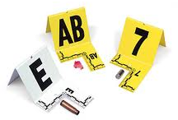
Hadisə yerinin sənədləşdirilməsi
Plan cızın
Hadisə yerinin bütövlükdə fotoşəklini çəkin/qeyd edin
  İstinad üçün qurğuların konkret fotoşəkilləri
Bütün qurğuları qeyd edin – qidalanma statusu ilə birlikdə
Bağlantıları və portları etiketləyin
Ekranın vəziyyəti – işlək vəziyyətdədirsə (foto çəkin və qeyd edin)
Atılan bütün addımlar sənədləşdirilməlidir
www.coe.int/cybercrime
Notes:
Hadisə yerinin sənədləşdirilməsi bütöv müsadirə prosedurunda davam etdirilməli olan prosesdir. Kompüterlərin, yaddaş daşıyıcılarının və başqa elektron və ənənəvi qurğuların yerinin və vəziyyətinin dəqiq sənədləşdirilməsi son dərəcə vacibdir. Bu bölmədə sənədləşdirilməli olan informasiyanın yalnız qısa icmalı verilir.
Yer
Elektron sübutlar
İnsanlar
Tapılan bütün müvafiq avadanlıqların təfərrüatları
Elektron sübutların daxil olduğu və ya elektron sübut təşkil edən hər bir kompüter sisteminin vəziyyəti, o cümlədən işlək vəziyyətdə olub-olmadığı və yeri
Kompüter sisteminin və ya başqa cihazların bütün bağlantılarını (naqilli və ya naqilsiz) sənədləşdirin
Dana sonra dəqiqliklə yenidən yığıla bilməsi üçün bütün portları və kabelləri etiketləyin
İstifadə edilməyən bağlantı portlarını "istifadə edilməyən" adı ilə etiketləyin. Başqa yaddaş daşıyıcılarını aşkar etmək məqsədilə noutbukun dok (birləşmə) stansiyasını müəyyən edin.
Monitorun müdaxilə vaxtına aid təfərrüatlarını qeyd edin.
Kompüterin ön hissəsinin, ekranının və başqa komponentlərin fotoşəklini çəkin
Kompüter ekranında görünənlərin yazılı qeydiyyatını aparın
Aktiv proqramların videosunu çəkin və ya monitor ekranındakı fəaliyyət barədə daha geniş qeyd götürün.
Toplanmalı olmayan müvafiq elektron komponentləri sənədləşdirin;

Slide 41

İnsanlar/Müsahibələr
Milli qanunvericiliyə/siyasətlərə uyğun olaraq
Hadisə yerindəki insanları müəyyən edin
  təfərrüatları, giriş vaxtını və s. qeyd edin
Lazım ola bilər –
  cihazın təyinatı, sahibi, istifadəçilər, istifadəçilərin adları, hesab məlumatları, sənədlər
  parollar (cihazlar, serverlər, şifrləmə)
  ərazidən kənar yaddaşla əlaqədar təfərrüatlar
www.coe.int/cybercrime
Notes:
Qurğunun/sistemin təyinatı
Qurğuların/sistemlərin hadisə yerində aşkar edilən sahibləri və/və ya istifadəçiləri, eləcə də parollar, istifadəçi adları və internet xidməti provayderi
Sistem, proqram təminatı və ya verilənlərə daxil olmaq üçün tələb olunan hər hansı parol.
Hər hansı unikal təhlükəsizlik sxemi və ya dağıdıcı qurğular
Facebook və ya başqa onlayn sosial şəbəkə saytının hesab məlumatları.
Hər hansı oflayn verilənlər yaddaşı
Sistemə quraşdırılmış avadanlıq və ya proqram təminatını izah edən hər hansı sənəd
Hər hansı başqa müvafiq məlumat

Slide 42
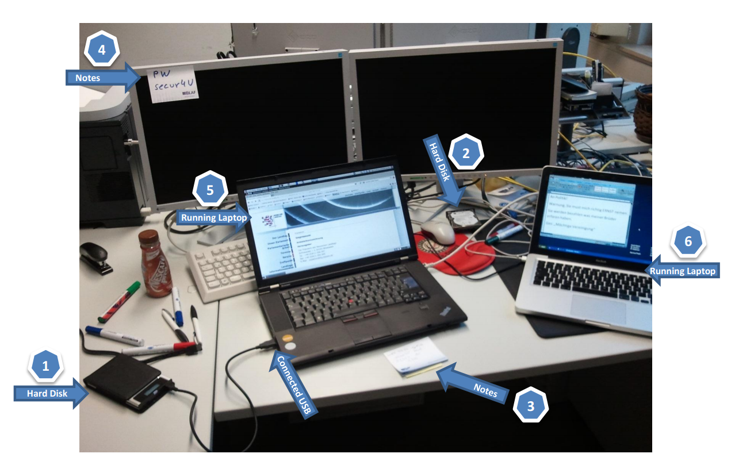
Hadisə yerlərinə nümunələr
www.coe.int/cybercrime
Notes:
Bu slaydlar tapıla biləcəklərin sadəcə vizual nümunələridir. Təlimçi nümayəndələrdən şəkillərdəki potensial sübut mənbələrini müəyyən etməyi xahiş edə bilmək üçün slayddakı adları gizlətmək istəyə bilər.

Slide 43
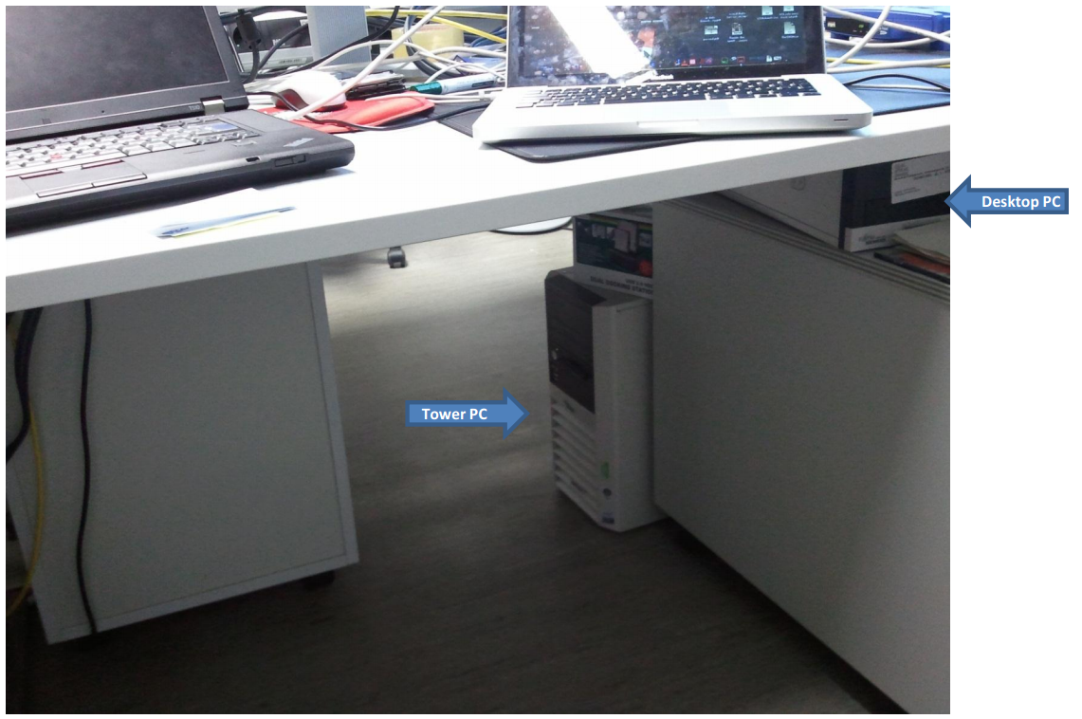
Hadisə yerlərinə nümunələr
www.coe.int/cybercrime
Notes:
Qurğunun/sistemin təyinatı
Qurğuların/sistemlərin hadisə yerində aşkar edilən sahibləri və/və ya istifadəçiləri, eləcə də parollar, istifadəçi adları və internet xidməti provayderi
Sistem, proqram təminatı və ya verilənlərə daxil olmaq üçün tələb olunan hər hansı parol.
Hər hansı unikal təhlükəsizlik sxemi və ya dağıdıcı qurğular
Facebook və ya başqa onlayn sosial şəbəkə saytının hesab məlumatları.
Hər hansı oflayn verilənlər yaddaşı
Sistemə quraşdırılmış avadanlıq və ya proqram təminatını izah edən hər hansı sənəd
Hər hansı başqa müvafiq məlumat

Slide 44
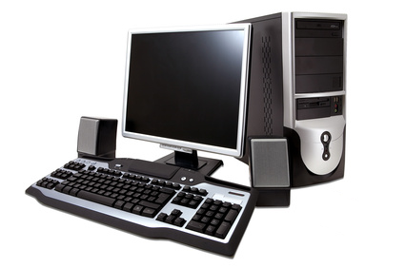
Qurğularla iş
A vəziyyəti – Kompüter SÖNÜLÜDÜR
Söndürməyin
  Təhlükəsizliyini təmin edin, fotoşəklini çəkin, hissələrə ayırın
Söhbət portativ cihazdan gedirsə, həmçinin batareyanı çıxarın
1-ci prinsipə riayət üçün ən böyük şans
www.coe.int/cybercrime
Notes:
Kompüterin sönülü, yoxsa işlək vəziyyətdə olduğunu müəyyənləşdirdikdən sonra aşağıdakıları etməlisiniz:
Vəziyyət A: Sistemin söndürüldüyünü müəyyən etdikdən sonra onu işə salmayın!
• Enerji təchizatı kabelini hədəf avadanlıqdan ayırın (divar rozetkasından ayırmaqla söndürməyin) və bunu etdiyiniz vaxtı qeyd edin.
• Söhbət portativ cihazdan gedirsə, batareya blokunu da ayırın. Əgər varsa, hər hansı əlavə batareya blokunu kənarlaşdırın (bəzi portativ cihazların çoxməqsədli disk oxuducu hissələrində floppi disk və ya CD qurğusu əvəzinə ikinci batareya olur).
Kompüter sistemi söndürülübsə, onu olduğu kimi saxlayın, belə ki, kompüter sisteminin başladılması prosesi kompüter verilənlərini dəyişdirə və sübutları potensial baxımdan məhv edə bilər.

Slide 45
Qurğularla iş
B vəziyyəti – Kompüter İŞLƏK vəziyyətdədir
Söndürməyin
  Təhlükəsizliyi təmin edən, foto çəkin, qiymətləndirin
Mütəxəssisin müdaxiləsi
"Aktiv verilənlərin" toplanması haqqında düşünün
1-ci prinsipə riayət üçün daha az şans
www.coe.int/cybercrime
Notes:
Vəziyyət B: Sistemin işlək vəziyyətdə olduğunu müəyyən etdikdən sonra onu söndürməyin!
• Mütəxəssislə əlaqə saxlamağa çalışın:
- Mütəxəssis varsa, məsləhət üçün ona müraciət edin;
- Mütəxəssis yoxdursa, növbəti təlimatla davam edin.
• Klaviaturaya və ya başqa daxiletmə qurğularına toxunmayın.
• 3.5-ci bənddə təsvir edilən addımlarla davam edin
Unutmayın: Enerji təchizatı kabelini kompüter sistemindən ayırmaq həmin anda işlək vəziyyətdə olan bütün proqramlara təsir edəcək və kompüterin RAM yaddaşında saxlanan bütün verilənlər (parol kimi müvafiq verilənlər daxil olmaqla) itiriləcək. Bura hər hansı internet bağlantısı, çap və ya şifrləmə daxildir
Unutmayın: Sistem işə salınan zaman şübhəlinin əriyən qoruyucular qutusu, elektrik açarı, eləcə də mobil rabitə cihazlarından kənarlaşdırılmış olması olduqca vacibdir. Elə hallar olmuşdur ki, diskləri tam şifrlənmiş aktiv vəziyyətdəki sistemlər, sadəcə şübhəli əriyən qoruyucular qutusuna, yaxud uzaqdan idarə edilə bilən enerji yükləyicisinə siqnal göndərməyə yaxın olduğuna görə axtarış zamanı söndürülmüşdür.

Slide 46
Qurğularla iş
C vəziyyəti – Təyin etmək mümkün deyil
Təsəvvür edin ki, SÖNÜLÜDÜR
Qida mənbəyindən ayırın
  Təhlükəsizliyini təmin edin, fotoşəklini çəkin, hissələrə ayırın
1-ci prinsipə riayət üçün müəyyən qədər şans
www.coe.int/cybercrime
Notes:
Vəziyyət C: Sistemin qapalı, yoxsa işlək vəziyyətdə olduğunu müəyyən edə bilməzsiniz.
• Sönülü olduğunu fərz edin. İşəsalma düyməsini basmayın.
• Enerji təchizatı kabelini hədəf avadanlıqdan ayırın (divar rozetkasından ayırmaqla söndürməyin) və bunu etdiyiniz vaxtı qeyd edin.
• Söhbət portativ cihazdan gedirsə, batareya blokunu da ayırın. Əgər varsa, hər hansı əlavə batareya blokunu kənarlaşdırın (bəzi portativ cihazların çoxməqsədli disk oxuducu hissələrində floppi disk və ya CD qurğusu əvəzinə ikinci batareya olur).

Slide 47
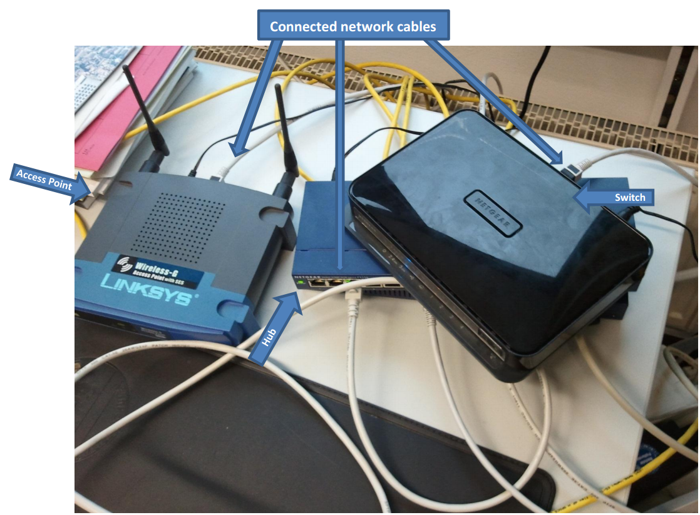
Şəbəkələr
Mütəxəssislə əlaqə saxlayın
  Çoxsaylı kompüterləri
  Mərkəzi serveri
  Kabelləri axtarın
  Ruter
  Başqa yerdə ola bilər
www.coe.int/cybercrime
Notes:
Kompüter şəbəkəsi ilə qarşılaşdıqda, təşkilatınızdakı kompüter-texniki ekspertizası mütəxəssisi və ya təşkilatınız tərəfindən tövsiyə edilə kənardan dəvət edilən mütəxəssislə əlaqə saxlayın.
Şəbəkənin mövcudluğuna dair göstərişlər:
çoxsaylı kompüter sistemləri
şəbəkə komponentləri (ruter, konsentratorlar, keçiricilər və s.)
şəbəkə interfeys kartları
şəbəkə kabelləri
wifi cihazlarının antenaları
serverlər
Bütün kabel və qurğuları etiketləyin, bağlantıları sənədləşdirin

Slide 48
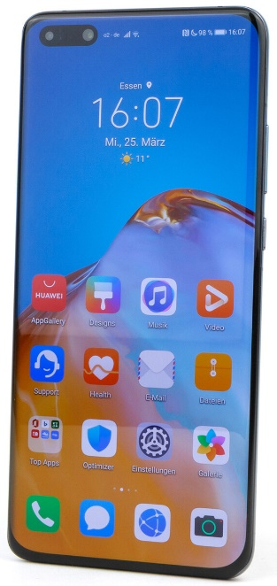
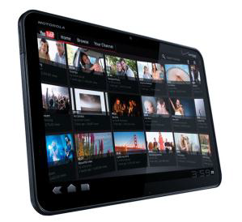
Mobil/Smartfon/Planşetlər
İŞLƏK vəziyyətdədirsə
  Söndürməyin
  Ekranın vəziyyətini sənədləşdirin
  Ekranlayıcı çanta variantını nəzərə alın *
  Uçuş rejiminə keçirin *
  Enerji yükləmək barədə düşünün
SÖNÜLÜDÜRSƏ
  İşə salmayın
  Müsadirə edin, sənədləşdirin və
  təqdim edin
www.coe.int/cybercrime
Notes:
* Növbəti slaydın təsviri
Telefon aşağıdakı formaları olan əl dəstidir:
• Avtonom (mobil telefonlarda olduğu kimi);
• Uzaq baza stansiyası (naqilsiz) ilə və ya
• Birbaşa telefon xəttinə bağlı
Mobil telefon bəzi əlavə funksionallıqlara malik ola bilər (məsələn, rəqəmli fotoşəkillər çəkə bilmək). Müasir mobil telefonlar çox vaxt istifadəçiyə e-məktib göndərmək və almaq, internetə daxil olmaq, çat, oyun oynamaq və s. kimi ənənəvi kompüter sistemləri ilə əlaqəli tapşırıqları yerinə yetirmək imkanı verən əməliyyat sisteminə (iOS, Android, Windows Phone kimi) malik olur. Belə genişləndirilmiş funksionallığa malik mobil telefonlar smartfon adlanır.
Telefon daxili batareya, ştepsel birləşməsi və ya birbaşa telefon sistemindən qidalana bilər. Yerüstü xətlər, radio yayım, mobil sistemlər və sistemlərin kombinasiyası vasitəsilə telefonun bir dəstəyindən digərinə iki istiqamətli rabitə qurulur. Telefonların çoxu adları, telefon nömrələrini və zəng vuranın identifikasiya məlumatlarını yaddaşda saxlaya bilir. Telefonların çoxu
həmçinin adları, ünvanları, təqvim məlumatlarını, daxil olan zənglər haqqında təfərrüatları yadda saxlayır, e-məktubları qəbul edir, sms göndərir, diktofon rolunu oynayır və onlardan İnternetə çıxış üçün istifadə edilə bilər (buna görə də internetə giriş verilənləri ehtiva edir). Əksər mobil telefonlara giriş üçün PIN, parol və ya başqa giriş kodları tələb olunur,
Planşetlər smartfonlarla çox bənzərdirlər, lakin daha geniş ekrana malikdirlər. Onlar özlərinin mobil telefon versiyasına əsaslanan əməliyyat sistemlərinə malik olurlar. Smartfonlar kimi onlar da demək olar ki, sonsuz sayda müxtəlif funksiyalar təklif edir, istifadəçilərə öz proqramlarını quraşdırmaq imkanı verir.
Ümumi müsadirə, qablaşdırma, daşıma və mühafizə təlimatları üçün yuxarıdakı məlumatlara baxa bilərsiniz.
Həmçinin bax: AŞ bələdçisinin 3.4-cü bölməsi
Təlimçi ekranlayıcı çantaların istifadəsi və təyinatı haqqında yetərli məlumatın verilməsini təmin etməlidir. Auditoriya onların istifadəsi ilə tanış ola və ya olmaya bilər, buna görə də auditoriyanın bilik səviyyəsini müəyyən etmək vacibdir. Mövcud olarsa, təlimçi təyinatını nümayiş etdirmək üçün özü ilə ekranlayıcı çanta gətirə bilər. Həmçinin gümüş folqadan istifadə etməklə siqnalların necə bloklana biləcəyi nümayiş etdirilə bilər. Bu, sübutların itirilə və ya dəyişə biləcəyini izah etmək üçün faydalı üsuldur. Birləşmiş Krallıqda dərc edilən hesabatlar göstərirdi ki, müəyyən bir dövrdə bəzi mobil cihazlara məsafədən çıxış əldə edilmişdi. Bir dəfə polis əməkdaşı polis nəzarətində olan sübutu məsafədən silmişdi. Əlavə məlumat üçün aşağıdakı keçidlərə nəzər salın.
http://www.bbc.co.uk/news/technology-29464889
http://www.mirror.co.uk/news/uk-news/police-officer-remotely-wiped-evidence-7838193

Slide 49

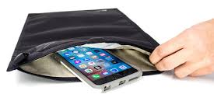
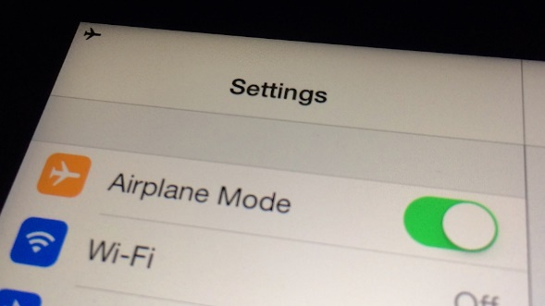
Mobil/Smartfon/Planşetlər
Bəzi müşahidələr
Ekranlayıcı çantalar
Uçuş/təyyarə rejimi
  Cihazı açıq saxlamaq təhlükəsizliyi aşmaq üçün əlverişli ola bilər
  Şəbəkə bağlantısı dəyişikliklərə/uzaqdan silinməyə imkan verə bilər
www.coe.int/cybercrime
Notes:
Bu, bir slayyda əhatə etməyin mümkün olmadığı çətin sahədir - ideal halda biz qurğunu söndürər və söndürmədən başqa heç bir dəyişiklik etməmiş olardqı.
Lakin bəzi qurğularda (xüsusilə İphone-larda) təhlükəsizlik elə qurulmuşdur ki, sönülü olan zaman0 onu parolsuz işə salmaq daha çətindir, nəinki işlək vəziyyətdə olan zaman parolu daxil etməkdən yayınmaq. Deməli, bəzi qurğuları işlək vəziyyətdə saxlamaq faydalıdır.
Buna görə də onları şəbəkədən təcrid etməliyik – GSM, Wifi, BT və GPS. Ekranlayıcı və uçuş rejimi bunun üçün ən geniş istifadə edilən metoddur.
Faraday qəfəsinin ixtiraçısının şərəfinə faraday çantası da adlandırılan ekranlayıcı çanta radiotezlik siqnallarının mobil telefon, avtomobil açarı və ya noutbuk kimi elektron cihazlara göndərilməsnin və qəbul edilməsinin qarşısını alır.
Smartfon kimi cihazlar telefon şəbəkələrinə naqilsiz siqnallar vasitəsilə qoşulur, lakin eyni zamanda Bluetooth və ya 802.11b/g/n standartı kimi Wi-Fi şəbəkələrinə də qoşula bilirlər. Smart cihazda standart təhlükəsiz funksiyalarından istifadəsi zamanı belə, cihazlar telefonda və ya başqa qurğuda sübutların dəyişdirilməsi, silinməsi və ya əlavə edilməsi məqsədi daşıyan xarici hücumlara məruz qala bilərlər.
Ekranlayıcı çantalar eynilə Faraday qəfəsi kimi qapalı, möhürlənmiş, hazırlandığı materialın köməyilə siqnalların ötürülməsinin və qəbul edilməsinin qarşısını alan qurğudur. Bu, qurğuların müsadirə edildiyi və ona daxil olan verilələrin məhkəmədə sübut kimi istifadə edildiyi hallarda vacibdir, belə ki, ekranlayıcı çanta onların təhrif olunmamasını təmin edir.
Təyyarə rejimi eyni avadanlıq funskiyalarını söndürür. Bura daxildir:
Mobil rabitə: Qurğunuz mobil rabitə qüllələri ilə bağlantını dayandıracaq. Zənglərdən SMS mesajlarına, mobil internetə qədər mobil rabitə verilənlərindən asılı olan heç nəyi qəbul edə və ya göndərə bilməyəcəksiniz.
Wi-Fi: Telefonunuz yaxınlıqdakı Wi-Fi şəbəkələrini axtarıb onlara qoşulmaq cəhdlərini dayandıracaq. Artıq Wi-Fi şəbəkəsinə qoşulmusunuzsa, şəbəkədən ayrılacaqsınız.
Bluetooth: Təyyarə rejimi xeyli insanda naqilsiz qulaqlıqlarla assosiasiya olunan naqilsiz kommunikasiya texnologiyasını - Bluetooth-u söndürür. Lakin Bluetooth klaviatura və maus daxil olmaqla, çoxsaylı başqa şeylər üçün istifadə edilə bilər.
GPS Təyyarə rejimi həmçinin GPS qəbulu funksiyalarını söndürür, lakin yalnız bəzi cihazlarda. Bu, bir qədər çaşdırıcı və tutarsızdır. Nəzəriyyədə GPS bütün digər texnologiyalara bənzəmir —GPS-i aktiv olan qurğu yalnız qəbul etdiyi GPS siqnallarına qulaq asır, hər hansı siqnal ötürmür. Lakin səbəbin nə olduğundan asılı olmayaraq, bəzi təyyarə qaydaları GPS qəbuletmə funksiyalarından istifadəyə icazə vermir.

Slide 50
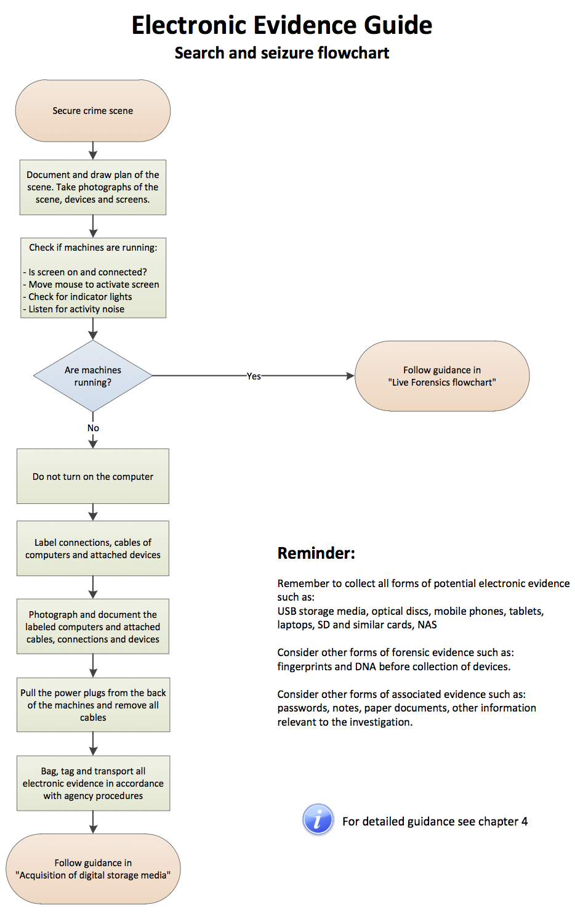
AŞ axtarış/müsadirə diaqramı
www.coe.int/cybercrime
Notes:
Bu, bir slayyda əhatə etməyin mümkün olmadığı çətin sahədir - ideal halda biz qurğunu söndürər və söndürmədən başqa heç bir dəyişiklik etməmiş olardqı.
Lakin bəzi qurğularda (xüsusilə İphone-larda) təhlükəsizlik elə qurulmuşdur ki, sönülü olan zaman0 onu parolsuz işə salmaq daha çətindir, nəinki işlək vəziyyətdə olan zaman parolu daxil etməkdən yayınmaq. Deməli, bəzi qurğuları işlək vəziyyətdə saxlamaq faydalıdır.
Buna görə də onları şəbəkədən təcrid etməliyik – GSM, Wifi, BT və GPS. Ekranlayıcı və uçuş rejimi bunun üçün ən geniş istifadə edilən metoddur.
Faraday qəfəsinin ixtiraçısının şərəfinə faraday çantası da adlandırılan ekranlayıcı çanta radiotezlik siqnallarının mobil telefon, avtomobil açarı və ya noutbuk kimi elektron cihazlara göndərilməsnin və qəbul edilməsinin qarşısını alır.
Smartfon kimi cihazlar telefon şəbəkələrinə naqilsiz siqnallar vasitəsilə qoşulur, lakin eyni zamanda Bluetooth və ya 802.11b/g/n standartı kimi Wi-Fi şəbəkələrinə də qoşula bilirlər. Smart cihazda standart təhlükəsiz funksiyalarından istifadəsi zamanı belə, cihazlar telefonda və ya başqa qurğuda sübutların dəyişdirilməsi, silinməsi və ya əlavə edilməsi məqsədi daşıyan xarici hücumlara məruz qala bilərlər.
Ekranlayıcı çantalar eynilə Faraday qəfəsi kimi qapalı, möhürlənmiş, hazırlandığı materialın köməyilə siqnalların ötürülməsinin və qəbul edilməsinin qarşısını alan qurğudur. Bu, qurğuların müsadirə edildiyi və ona daxil olan verilələrin məhkəmədə sübut kimi istifadə edildiyi hallarda vacibdir, belə ki, ekranlayıcı çanta onların təhrif olunmamasını təmin edir.
Təyyarə rejimi eyni avadanlıq funskiyalarını söndürür. Bura daxildir:
Mobil rabitə: Qurğunuz mobil rabitə qüllələri ilə bağlantını dayandıracaq. Zənglərdən SMS mesajlarına, mobil internetə qədər mobil rabitə verilənlərindən asılı olan heç nəyi qəbul edə və ya göndərə bilməyəcəksiniz.
Wi-Fi: Telefonunuz yaxınlıqdakı Wi-Fi şəbəkələrini axtarıb onlara qoşulmaq cəhdlərini dayandıracaq. Artıq Wi-Fi şəbəkəsinə qoşulmusunuzsa, şəbəkədən ayrılacaqsınız.
Bluetooth: Təyyarə rejimi xeyli insanda naqilsiz qulaqlıqlarla assosiasiya olunan naqilsiz kommunikasiya texnologiyasını - Bluetooth-u söndürür. Lakin Bluetooth klaviatura və maus daxil olmaqla, çoxsaylı başqa şeylər üçün istifadə edilə bilər.
GPS Təyyarə rejimi həmçinin GPS qəbulu funksiyalarını söndürür, lakin yalnız bəzi cihazlarda. Bu, bir qədər çaşdırıcı və tutarsızdır. Nəzəriyyədə GPS bütün digər texnologiyalara bənzəmir —GPS-i aktiv olan qurğu yalnız qəbul etdiyi GPS siqnallarına qulaq asır, hər hansı siqnal ötürmür. Lakin səbəbin nə olduğundan asılı olmayaraq, bəzi təyyarə qaydaları GPS qəbuletmə funksiyalarından istifadəyə icazə vermir.

Slide 51
Məlumatların operativ məhkəmə ekspertizası
Məlumatlandırma məqsədi ilə daxil edilmişdir
Yalnız təlim keçmiş və ixtisaslaşmış şəxslər tərəfindən həyata keçirilir
Qurğudakı DƏYİŞKƏN verilənlərlə məşğul olur
  Söndürməzdən əvvəl
  İtiriləcək məlumat (RAM, keş yaddaşı)
  Yubanmadan müsahibə üçün istifadə edilə biləcək məlumat və s.
Nümunələr – keş (arp, dns), yaddaşda saxlanmamış sənədlər, davam etməkdə olan proseslər, parollar/şifrləmə açarları, şəbəkə bağlantıları, sistem məlumatları, istifadəçilər, birləşdirilmiş yaddaş daşıyıcıları, RAM-da saxlanan ikilik fayllar kimi verilənlər
www.coe.int/cybercrime
Notes:
Verilənlərin yerində məhkəmə ekspertizası düzgün alət və avadanlıqlara malik ixtisaslaşmış şəxslər tərəfindən yerinə yetirilməli olan texniki prosesdir.
Hakim və prokurorların belə prosesin mövcudluğu və təsirləri barədə məlumatlılığı üçün kursa bu prosesin ümumi, təfərrüatsız təsviri daxil edilmişdir.
Verilənlərin yerində aparılan kompüter-texniki ekspertizası qurğular söndürülməzdən və ya elektrik təchizatı şəbəkəsindən ayrılmazdan əvvəl dəyişkən verilənlərin toplanmalı olduğu vəziyyətlərdə tətbiq edilir.
Bu zaman ölü quruların axtarılması və götürülməsi ilə müqayisədə daha yüksək ixtisaslaşma tələb olunur, belə ki, sübutların dəsyişdirilməsi və ya üstündən başqa verilənin yazılması ehtimalı çox yüksəkdir.
Dəyişkən verilənlər insanların təsiri və ya avtomatik qarşılıqlı əlaqə nəticəsində qısa müddətdə silinmək, əvəzlənmək və ya dəyişmək ehtimalı çox yüksək olan, rəqəmsal mühitdə saxlanan verilənlərdir

Slide 52
Məlumatların operativ məhkəmə ekspertizası
İki növ
QurğuDA dəyişən verilənlər
  Əməli yaddaş, şəbəkə bağlantıları, keş yaddaşı, davam etməkdə olan proseslər, Reyestr
Müvəqətti verilənlər
Hadisə yerində daxil oluna bilən verilənlər
  Quraşdırılmış şifrlənmiş bölmələr
  Bulud yaddaşı kimi məsafəli yaddaş sistemləri (hüquqi təlimatlara uyğun olaraq)
Bu, 1-ci prinsip çərçivəsində dəyişikliklərə səbəb olacaq
və daha diqqətlə yoxlanacaq
www.coe.int/cybercrime
Notes:
Bir daha qeyd edilməlidir ki, bu slaydın məqsədi izahı bir slayddan çox çəkəcək sessiyaya başlamaq deyil, hakim və prokurorlara qısa məlumat verməkdir.
Əsas mesaj bundan ibarətdir ki, bu proses həyata keçirilə bilər, lakin təlim keçməmiş şəxslərin öhdəliyinə verilməməlidir. Qurğu ilə qarşılıqlı təmas 1-ci prinsipə zidd dəyişikliklər demək olacaq
Birincisi ağlabatan və başa düşüləndir
İkinci daha çətin vəziyyətlərdə – o cümlədən hüquqi sistemlər fərqli olan zaman istifadə edilir
Montaj edilmiş şifrlənmiş qurğular izah tələb edə bilər - şifrləmə oxunmağa imkan yaratmaq məqsədilə açıq olduqda, qurğunu söndürmək onu yenidən şifrləyəcək və ona daxil olmaq mümkün olmayacaq. Ona görə də bununla qurğu açıq vəziyyətdəykən məşğul olmağa üstünlük verilir
Məsafəli yaddaş sistemi daha çətin ola bilər, belə ki, verilənlər başqa yerdə və bəlkə də başqa yurisdiksiyada mövcuddur, lakin həmin anda həmin cihazdan ona çıxış mümkündür. Buna görə də verilənlərin götürülə bilməsi sözügedən verilənlərin hüquqi statusundan asılı olan potensialdır
Təlimçi hüquqi məsələlər haqqında müzakirə aparmamalıdır

Slide 53
Məlumatların operativ məhkəmə ekspertizası
Avadanlıqlar aktiv vəziyyətdə ikən ekspertiza üçün
Xüsusi təlim keçmiş mütəxəssis lazımdır
Birbaşa praktik təcrübə
Təsdiq edilmiş alətlər toplusu
Bunu edə biləcək heç kim yoxdursa, ştepseli çəkib bu fürsəti itirmək daha məqbuldur ki, nəinki təhrifə yol vermək və beləliklə də sübutu yararsız hala düşəcək qədər çirkləndirmək.
www.coe.int/cybercrime
Notes:
Yerində kompüter-texniki ekspertizası hər kəs tərəfindən aparılmamalıdır! Aktiv vəziyyətdəki qurğudakı verilənlərlə iş üçün yüksək səviyyədə səriştəsi olan və özünə inanacaq səviyyədə hazırlıq keçmiş şəxslər tələb olunur. Onlara həmçinin lazımi informasiyanı çəkmək üçün necə istifadə edilməli olduqlarını, eləcə də addımlarını necə qeyd etməli olduqlarını bildikləri təsdiq edilmiş alətlər dəsti lazımdır.
Bu alətlər hadisə yerinə aparılan proqram təminatı və ya ruterdən verilənləri çəkmək üçün istifadə edilən noutbuk ola bilər. Onlara məlumatları götürmək üçün silinmiş daşıyıclar da lazım olacaq.
Bunu edə biləcək hazırlıqlı və avadanlıqlarla təchiz olunmuş şəxs yoxdursa, ştepseli çəkməkdən və beləliklə, potensial sübutları itirmək hesabına belə olsa, mövcud olanları qorumaqdan başqa seçim qalmır.

Slide 54
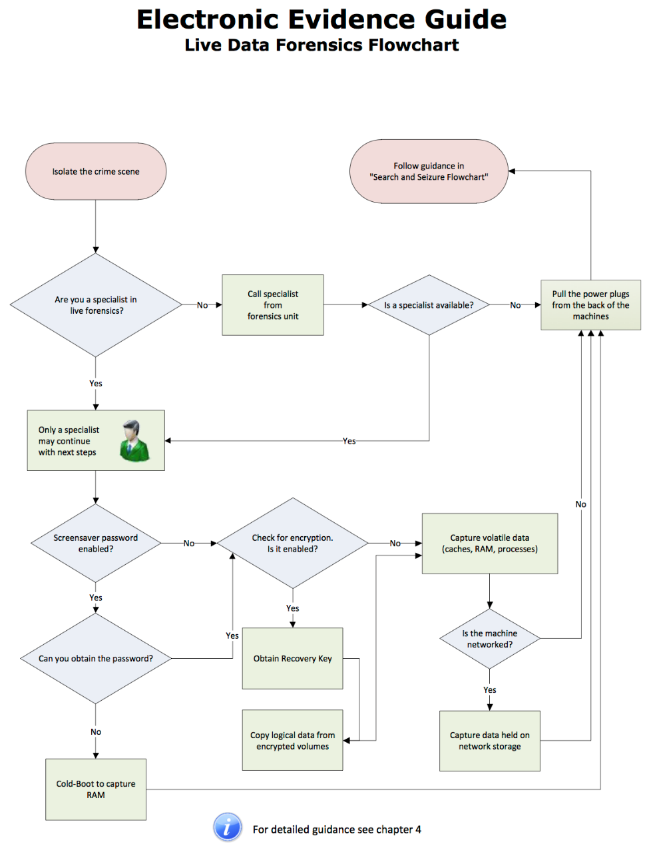
AŞ aktiv verilən diaqramı
www.coe.int/cybercrime
Notes:
Bu, bir slayyda əhatə etməyin mümkün olmadığı çətin sahədir - ideal halda biz qurğunu söndürər və söndürmədən başqa heç bir dəyişiklik etməmiş olardqı.
Lakin bəzi qurğularda (xüsusilə İphone-larda) təhlükəsizlik elə qurulmuşdur ki, sönülü olan zaman0 onu parolsuz işə salmaq daha çətindir, nəinki işlək vəziyyətdə olan zaman parolu daxil etməkdən yayınmaq. Deməli, bəzi qurğuları işlək vəziyyətdə saxlamaq faydalıdır.
Buna görə də onları şəbəkədən təcrid etməliyik – GSM, Wifi, BT və GPS. Ekranlayıcı və uçuş rejimi bunun üçün ən geniş istifadə edilən metoddur.
Faraday qəfəsinin ixtiraçısının şərəfinə faraday çantası da adlandırılan ekranlayıcı çanta radiotezlik siqnallarının mobil telefon, avtomobil açarı və ya noutbuk kimi elektron cihazlara göndərilməsnin və qəbul edilməsinin qarşısını alır.
Smartfon kimi cihazlar telefon şəbəkələrinə naqilsiz siqnallar vasitəsilə qoşulur, lakin eyni zamanda Bluetooth və ya 802.11b/g/n standartı kimi Wi-Fi şəbəkələrinə də qoşula bilirlər. Smart cihazda standart təhlükəsiz funksiyalarından istifadəsi zamanı belə, cihazlar telefonda və ya başqa qurğuda sübutların dəyişdirilməsi, silinməsi və ya əlavə edilməsi məqsədi daşıyan xarici hücumlara məruz qala bilərlər.
Ekranlayıcı çantalar eynilə Faraday qəfəsi kimi qapalı, möhürlənmiş, hazırlandığı materialın köməyilə siqnalların ötürülməsinin və qəbul edilməsinin qarşısını alan qurğudur. Bu, qurğuların müsadirə edildiyi və ona daxil olan verilələrin məhkəmədə sübut kimi istifadə edildiyi hallarda vacibdir, belə ki, ekranlayıcı çanta onların təhrif olunmamasını təmin edir.
Təyyarə rejimi eyni avadanlıq funskiyalarını söndürür. Bura daxildir:
Mobil rabitə: Qurğunuz mobil rabitə qüllələri ilə bağlantını dayandıracaq. Zənglərdən SMS mesajlarına, mobil internetə qədər mobil rabitə verilənlərindən asılı olan heç nəyi qəbul edə və ya göndərə bilməyəcəksiniz.
Wi-Fi: Telefonunuz yaxınlıqdakı Wi-Fi şəbəkələrini axtarıb onlara qoşulmaq cəhdlərini dayandıracaq. Artıq Wi-Fi şəbəkəsinə qoşulmusunuzsa, şəbəkədən ayrılacaqsınız.
Bluetooth: Təyyarə rejimi xeyli insanda naqilsiz qulaqlıqlarla assosiasiya olunan naqilsiz kommunikasiya texnologiyasını - Bluetooth-u söndürür. Lakin Bluetooth klaviatura və maus daxil olmaqla, çoxsaylı başqa şeylər üçün istifadə edilə bilər.
GPS Təyyarə rejimi həmçinin GPS qəbulu funksiyalarını söndürür, lakin yalnız bəzi cihazlarda. Bu, bir qədər çaşdırıcı və tutarsızdır. Nəzəriyyədə GPS bütün digər texnologiyalara bənzəmir —GPS-i aktiv olan qurğu yalnız qəbul etdiyi GPS siqnallarına qulaq asır, hər hansı siqnal ötürmür. Lakin səbəbin nə olduğundan asılı olmayaraq, bəzi təyyarə qaydaları GPS qəbuletmə funksiyalarından istifadəyə icazə vermir.

Slide 55
Notes:
İnternetə keçməzdən əvvəl şəbəkənin nə olduğuna, necə formalaşdığına qısa nəzər salmalıyıq – bu internetin iş prinsipinin başa düşülməsi baxımından önəmlidir
Təlimçi bu sessiyanı nümayəndələrə açıq sual ünvanlamaqla – onların kibercinayətin nə olduğuna dair fikirlərini öyrənməyə çalışmaq üçün bir qədər vaxt sərf etməklə başlatmalıdır.
Açıq forum – və ya daha kiçik qruplar daxilində həyata keçirilə bilər. İdeya ona sadə dildə tərif verməkdən ibarətdir

Slide 56
Kompüter-texnİkİ ekspertİzası
Bölmə 5
Rəqəmli və elektron sübut
www.coe.int/cybercrime

Slide 57
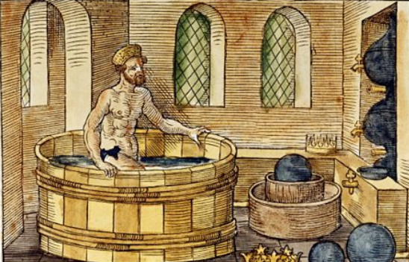
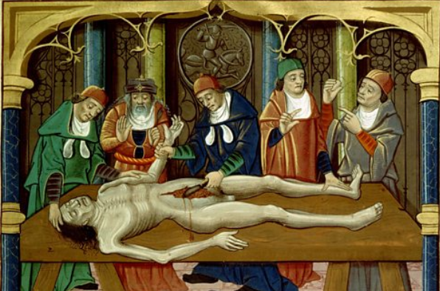
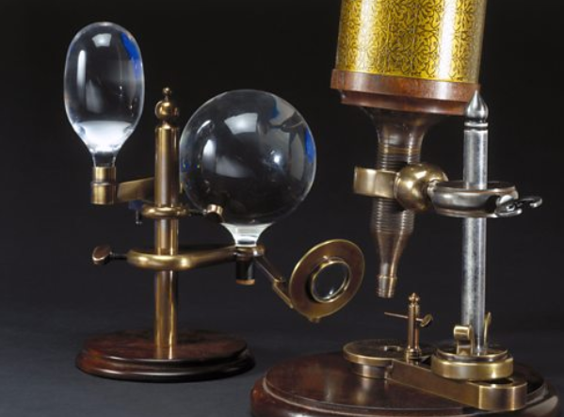
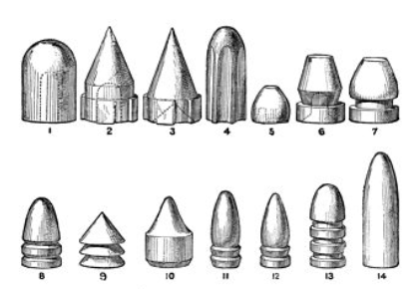
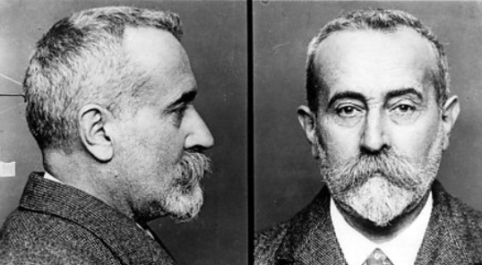
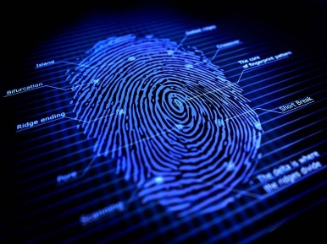
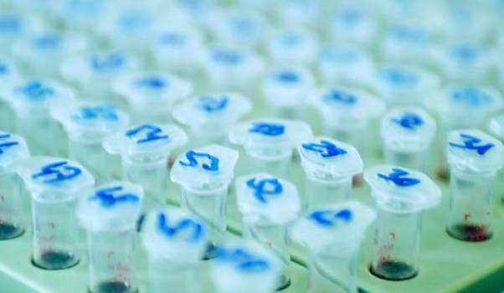
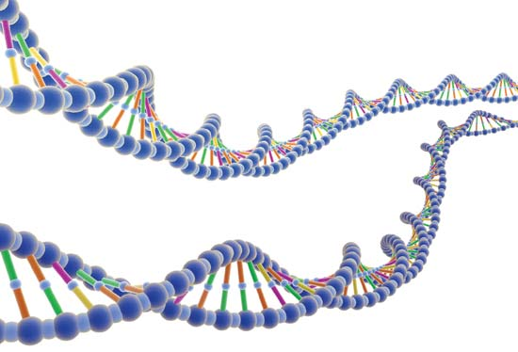
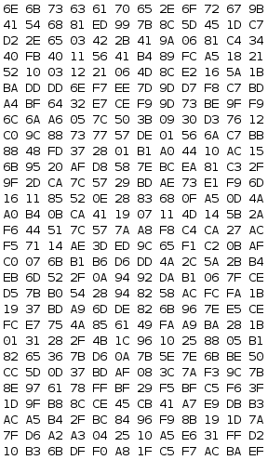
Kriminalistika
e.ə 275
Arximed
1302
Meyitiyarma
1590
Mikroskop
1835
Ballistika
1888
Hadisə yerindən fotoşəkillər
1892
Barmaq
izləri
1901
Qan
1984
DNT
1993
Kompüter-texniki
ekspertizası
www.coe.int/cybercrime
Notes:
Məhkəmə-tibb ekspertizası yeni sahə deyil – kriminalistikaya aid olan çoxsaylı fənlər mövcud olmuşdur
Məhkəmə ekspertizası = cinayətin aşkar edilməsi üçün istifadə edilən elmi testlər və ya texnikalar
Kompüter-texniki ekspertizası bunların ən yenilərindəndir və yalnız 1980-ci illərin əvvəlində və ortalarında kütləviləşmişdir. Bundan əvvəl də kompüterlər mövcud idi – lakin çox az sayda insan onlardan sübut kimi istifadə edirdi.
Kompüter-texniki ekspertizası yeni yaranan zaman başqa məhkəmə ekspertizası sahələrində olduğu kimi, məhkəmələrin qəbul etməsi üçün qəbuledilən sübut təmin etmək üçün müəyyən edilmiş qayda və normalar mövcud deyildi

Slide 58
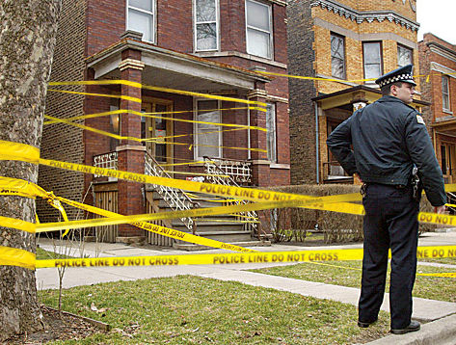






Analoq və rəqəmli
www.coe.int/cybercrime
Notes:
Real dünyada cinayət yerinin təhlükəsizliyi təmin edilməlidir – baxmayaraq ki, bu şəkildəki həmkarımızın nə etdiyini bilmirəm ;)
Kompüter-texniki ekspertizası aləmində eyni hadisə yeri ola bilər. Buna görə də təhqiqatçılar hadisə yerinin təhlükəsizliyini ənənəvi qaydada təmin etməlidirlər. Lakin kompüter-texniki ekspertizasında ikinci bir hadisə yeri də ola bilər [klik]. Kompüter sistemi cinayət törətmək üçün istifadə edilmiş ola bilər. Bu bizim üçün dəyərli sübutdur. Lakin kompüterin özü cinayət törətmək üçün istifadə edilməmiş olsa da, cinayət, cinayətin hazırlanma mərhələsi, sənədli hesabat cədvəlləri, qurban və şübhəli arasındakı çat söhbətləri və cinayətlə əlaqəli başqa hallar barədə vacib məlumatları ehtiva edə bilər
Cinayət yerinin təhlükəsizliyini təmin edən zaman hər zaman əlcək geyinin, ənənəvi məhkəmə ekspertizası üçün keçərli olan bu köhnə prinsip kompüter-texniki ekspertizasına da aiddir. Barmaq və DNT izlərinizin silah üzərində qalmasını istəmədiyiniz kimi, öz izlərinizin sərt disk qurğusu kimi rəqəmli sübut elementi üzərində qalmasını da istəməzsiniz
Məhz bu məqamda yazı bloklayıcılarından istifadə edilir. Yazı bloklayıcılarının müxtəlif növləri mövcuddur. Onlardan bəziləri sadəcə diskdə yazı imkanını bloklamağa çalışan kiçik proqram təminatlarıdır (yazı bloklayıcı proqram təminatı) Bəziləri isə sərt diskə göndərilən yaz əmrlərinin göndərilməsinə görə məsul siqnalları fiziki olaraq bloklayan faktiki avadanlıqlardır (yazı bloklayıcı avadanlıqlar). Bu şəkildə "Tableau" şirkətinin yazı bloklayıcı avadanlığını görürsünüz. "Wiebetech" və ya "MyKey Technologies" şirkətlərinin də belə avadanlıqları mövcuddur. Onların hamısının ortaq xüsusiyyətləri mövcuddur: bəzi portlar mənbə sərt diskə (əşyayi-dəlil) qoşulmaq, digərləri yazı bloklayıcını ekspertiza maşınına qoşmaq üçündür.
Ənənəvi məhkəmə ekspertizalarında təhqiqatçılar hadisə yerində ayaq izləri, lif, DNT və şübhəliyə apara biləcək sübut qismində başqa izlər tapa və mühafizə edə bilərlər. Rəqəmsal mənbələrdə də çox bənzər izlər tapıla bilər: şübhəlinin daxil olduğu veb-saytlar, yaratdığı sənədlər, açdığı şəkillər və ya hətta sistemi sındıran hücumçuların izləri. Ənənəvi məhkəmə ekspertizasındakı DNT kimi, bəzi rəqəmsal izlər də asanlıqla nəzərə çarpmır və onlardan sübut mahiyyəti daşıyan məzmunun çəkilməsi üçün xüsusi texnika lazım olur. [klik] Disklərin boş yerlərindəki faylların fraqmentləri buna nümunədir. Bəzən ekspertiza mütəxəssisləri məhkəmədə lazım olan sübutu tapmaq üçün disk strukturlarının, fayl sistemlərinin, yaddaşdakı boş yerlərin, xüsusi mülkiyyət təşkil edən verilən strukturlarının dərinliklərinə getməli olurlar.
Kompüter-texniki ekspertizası ilə məhkəmə ekspertizası arasındakı bənzərliyə daha bir nümunə. Təhqiqatçılar cinayətdə istifadə edilən alətin üzərində barmaq izləri tapdıqda, eyni barmaq izini tapmaq üçün öz bazalarında axtarış aparırlar. Axtarış uğurlu olarsa, onlar qətiyyətlə deyə bilərlər ki, alət üzərindəki barmaq izi bazaya daxil edilmiş konkret bir şəxsə aiddir. Kompüter-texniki ekspertizasında da müqayisə edib müəyyən faylı tapmaq və axtarılan faylın tapılan fayla dəqiq uyğun gəldiyini sübut etmək üçün bənzər üsul mövcuddur. Ola bilsin, bəziləriniz bu metodlar haqqında eşitmisiniz. Kiminsə hansı fikri varmı?...
Bəlkə indi? Axtardığım termin heşinq idi. Heş təhlilində ekspertiza mütəxəssisi fayl və ya diskin heş məbləğlərini hesablayır. MD5, SHA-1, SHA-256 və s. ən geniş yayılmış kriptoqrafik heş alqoritmi növlərinin sadəcə bir neçəsidir. Əsas etibarilə rəqəm və hərflərin daxil olduğu uzun sətirdən ibarət olan heş dəyəri hesablandıqdan sonra, heş dəyəri həmin faylın məzmunu üçün unikal səciyyə daşıyır. Dəqiqliklə eyni məzmuna malik olanlardan başqa heç bir fayl eyni heş dəyərinə malik ola bilməz. Buna görə də ekspertlər vacib faylları axtarmaq, sərt diskin ekspertiza surətinin məzmununun orijinal sərt diskin məzmunu ilə eyni olub-olmadığını yoxlamaq üçün heş dəyərlərindən istifadə edirlər.
Ehtimal nöqteyi-nəzərindən: Sizcə, iki insanın eyni barmaq izlərinə sahib olmaq ehtimalı nə qədərdir? … 64 milyardda 1! [klik] Sizcə, lotereyada yüz milyonlarla avro dəyərindəki ən yüksək mükafatı qazanmaq ehtimalı nə qədərdir? … 116 milyonda 1! Bu yüksək rəqəmləri nəzərə alsaq, sizcə iki faylın eyni heş dəyərinə malik olmaq ehtimalı nə qədərdir ? … MD5 alqoritmindən istifadə etsək, iki faylın eyni dəyərə malik olmaq ehtimalı [klik] 340 milyard milyard, milyard, milyardda 1 (128 güc ilə 2), SHA-1 ilə isə bu ehtimal bir min milyard milyard, milyard, milyarddan artıqdır (160 güc ilə 2). Bununla belə, sadəcə eşitmiş olmağınız üçün qeyd edilməlidir ki, tədqiqatçılar laboratoriya şəraitində heş toqquşmaları yaratmağa nail olmuşlar.

Slide 59

Kompüter-texniki ekspertizasının tərifi
www.coe.int/cybercrime
Notes:
Kompüter-texniki ekspertizasının üç əsas kateqoriyası mövcuddur.
Kompüter ekspertizası bunlardan ən qədimidir. Bu, fərdi kompüterlərə, serverlərə və yaddaş daşıyıcılarına təsir edir. Kompüter ekspertizasının dörd alt kateqoriyası mövcuddur.
Söndürülmüş kompüterdə aparılan ekspertizada əsas işlək vəziyyətdəki kompüter sistemlərində saxlanan verilənləri əldə etmək, emal etmək, təhlil etmək və haqqında məlumat verməkdir. Bu, məhkəmə ekspertizasının ən ənənəvi kateqoriyasıdır.
İşlək vəziyyətdəki kompüterdə aparılan ekspertizada əsas işlək vəziyyətdəki kompüter sistemlərində saxlanan verilənləri əldə etmək, emal etmək, təhlil etmək və haqqında məlumat verməkdir. Hazırda verilənlər müvəqqəti olaraq, məsafədən və ya şifrlənmiş formada saxlandığından bu yeni alt kateqoriyanın əhəmiyyəti getdikcə artır.
Tətbiqlərin ekspertizası minlərlə müxtəlif proqramın izlərinin və artefaktlarının təhlilini diqqət mərkəzində saxlayan alt kateqoriyadır.
Sonuncu kateqoriya rəqəmsal video yazı cihazı, ruter, oyun konsolu, skimminq qurğuları və sair kimi başqa avadanlıqlara aid ekspertizadır. Bu cihazların çoxu öz fayl və əməliyyat sistemlərinə malikdirlər.
İlk üç kateqoriyanın Windows, Linux və Mac OS X kimi fərqli əməliyyat sistemləri üçün alt kateqoriyaları mövcuddur.
Mobil cihazların ekspertizası çox yeni kateqoriya olsa da, getdikcə populyarlaşmaqdadır, belə ki, təhqiqat üçün maraq kəsb edəcək verilənlərin çoxu smartfon, planşet kimi mobil cihazlarda saxlana bilər. Alt kateqoriyalar müxtəlif əməliyyat sistemlərini əks etdirir. Hazırda ən məşhurları "Google Android" və Mac üçün iOS əməliyyat sistemidir.
Şəbəkə ekspertizası kateqoriyası naqilli və ya naqilsiz şəbəkə, internet və ya lokal şəbəkə vasitəsilə ötürülən elektron sübutlarla məşğul olur. Aktiv rejimdə şəbəkə ekspertizası zamanı təhqiqatçılar şəbəkə bağlantısını ələ keçirdikləri və davam etməkdə olan verilənlər axınını təhlil etməli olduqları vəziyyətlə üzləşirlər. Ələ keçirilmiş paketlərin ekspertizası zamanı isə şəbəkə trafikinin qeyd edilmiş olduğu fayllar təhlil edilir.

Slide 60
Kompüter-texniki ekspertizasının addımları
Əldəetmə
Emal
TƏHLİL
Təqdimat
www.coe.int/cybercrime
Notes:
Qeyd: Bu slayd animasiyalıdır
Kompüter-texniki ekspertizasında standart prosedur bir qayda olaraq aşağıdakı addımlardan ibarət olur:
[klik] Əldəetmə: Rəqəmsal sübutlar əldə edilməlidir. Bu, axtarış və götürülmə ssenarisində dəyişkən verilənlərin toplanması, müsadirə edilmiş kompüterdən şübhəlinin diskinin əldə edilməsi və ya təhqiqatçının başqa mənbələrdən ekspertiza yolu ilə verilən əldə etməli olduğu işlər zamanı başqa proseslər vasitəsilə həyata keçirilə bilər. Əldəedilmə mərhələsi həlledici əhəmiyyət daşıyır, çünki bu ilkin mərhələdə çox sayda düzəldilməsi mümkün olmayan səhvə yol verilə bilər. Təhvil-təslim aktının tamlığını qorumaq, bütün addımları sənədləşdirmək, əldə edilmiş hər şeyi yoxlamaq vacibdir.
[klik] Emal: Vaxt, effektivlik və ya böyük həcmdə veriləndən söhbət getdikdə, emal prosesi yüksək əhəmiyyət daşıyır. Ekspertiza mütəxəssisləri bu mərhələdə müəyyən qurğuları və ya verilənləri prioritetləşdirə, intellektual, iş üçün məxsusi filtrlər tətbiq edə (Data Mining), yaxud təsviri normal təhqiqatçının təhlil edə biləcəyi şəkildə emal edə bilərlər (məsələn, silinmiş faylları bərpa etməklə, şifrləməni sındırmaqla, internet tarixçəsi, çat jurnalı kimi verilənləri parselləməklə və s.).
[klik] Təhlil: Təhlil zamanı mütəxəssis faktiki olaraq şəkil üzərində rəqəmsal sübutları axtarır. Bu addım xeyli vaxt, izlərin və artefaktların yozulması üçün yüksək ekspert biliyi tələb edə bilər.
[klik] Təqdimat: Təhlil mərhələsində bütün sübutlar tapıldıqdan sonra ekspert məhkəmə üçün hesabat hazırlamalıdır. Onun işi mürəkkəb texniki kontekstləri, hansı sübutların tapıldığını, harada tapıldığını, necə tapıldığını, oraya haradan gəlmiş ola biləcəyini hakim və prokurorlar kimi, sizə asanlıqla başa düşəcəyiniz şəkildə izah etməkdir.

Slide 61

Əldəetmə
Təsvirin emalı
  verilənlərin hər bitinin surətinin yaradılması
  Tanınan formatlar (dd və E01)
  Yazı bloklayıcı texnologiyadan istifadə
Heşinq
  verilənlərin "rəqəmsal barmaq izini" yaradır
  riyazi alqoritmdən istifadə (MD5 və SHA1)
  Yoxlanışüçün istifadə edilir
  Vəeyniləşdirmə üçün (bilinən və vacib fayllar)
www.coe.int/cybercrime
Notes:
Bu slayd əldəetmə prosesini təsvir edir
Təlimçi qeyd etməlidir ki, ekspertiza nailiyyətlərinin çoxu təsvirin emalı aləti - verilənlərin hər bitinin surətinin yaradılması vasitəsilə əldə ediləcək. Buradakı potensial həm təsvirin emalının, həm də heşinqin izah edilməsi üçün kiçik tutumlu fleş kartın əldə edilməsidir
E01 və DD-nin nə olduğunun izahı – rəqəmsal məhkəmə ekspertizasında etibar edilən iki fərqli təsvirin emalı formatları
Yazıların bloklanması izah edilməlidir – şübhəlinin qurğusu və hədəf qəbul edici disk arasında aparatın (və ya proqram təminatının) yerləşdirilməsi – bu isə o deməkdir ki, dəyişikliklər etmək mümkün olmayacaq və 1-ci prinsipə əməl olunacaq
Heşinq elə bir mövzudur ki, onu bir ssat müzakirə etmək və tam izah etmək olar lakin, bunu demək kifayətdir ki, təsvirin emalı alətləri təsvirləri yaratmalı, lakin eyni zamanda məzmunu yoxlamalıdırlar - bu məzmun daha sonra orijinala identiklik baxımından yoxlana bilər.
Sadə analogiya "rəqəmsal barmaq izidir" – lakin texniki cəhətdən düzgün olan "riyazi alqoritm" sözündən istifadə etməkdir.
Bir qayda olaraq iki alqoritmdən istifadə edilir – MD5 (128bit – 32 onaltılıq simvol) & SHA1 (160 bit – 40 onaltılıq simvol).
Təlimçi onaltılıq simvolu izah etməli ola bilər – bu isə anlayışın olmalı olduğu baza bilgidir
Verilənlərin yoxlanması üçün heşinq düzgün əldə edilir və daha sonra dəyişmir.
Eyni zamanda faylların eyniləşdirilməsi üçün istifadə edilir – bilinən fayllara münsibətdə onları aradan çıxarmaq üçün və vacib fayllara münasibətdə onları tapmaq üçün

Slide 62





Emal
Ekspertiza üçün proqram təminatının təsvir verilənlərini götürüb anlaşılan formaya salmaq üçün keçdiyi proses
  əməliyyat sistemləri, fayl sistemləri və fayl formatları müəyyən edilir
  sistem verilənləri çıxarılır
  Təsvirlərdən həm aktiv, həm də silinmiş verilənləri bərpa edə bilər
  axtarıla bilir
www.coe.int/cybercrime
Notes:
Verilənlərin mürəkkəbliyindən və nəyin tələb olunduğundan asılı olaraq, emal prosesi saatlarla davam edə bilər.
Hazırda geniş yayılmış ekspertiza dəstləri bunlardır: Encase, Access Data’s Forensic Toolkit, Nuix, X-Ways Forensics və Magnet Forensics
Mahiyyət bundan ibarətdir ki, ekspertiza aləti təsvirin ibarət olduğu ilkin verilənləri götürüb onun orijinal qurğuda necə göründüyünü aydınlaşdırır - başqa sözlə, hansı əməliyyat sistemində istifadə edildiyini, hansı fayl sistemindən istifadə edildiyini - və daha sonra faylları parselləməyə başlayır.
Bu zaman verilənlərlə iş disk səviyyəsində aparıldığından o, yalnız aktiv verilənləri deyil, silinənləri də interpretasiya edə bilir və emal tamamlandıqdan sonra proqram təminatı daha sonra axtarış aparıla biləcək sətir simvolları indeksi yaradır

Slide 63
TƏHLİL
Daha sonra ekspertiza proqram təminatı analitikə emal etdiklərni təhlil etməyə imkan verir
  Fayl növləri, fayl məzmunu, metaverilənlər, artefaktlar üzrə xüsusi axtarış imkanı verir
  Proqram təminatı analitikə maraq kəsb edən elementləri bir araya toplamaq, daha sonra işi aparan təhqiqatçılar tərəfindən baxılacaq hesabat hazırlamaq imkanı verir
Verilənlərin həcmindən və nəyin axtarıldığından asılı olaraq verilənlərin və fayl toplularının təhlili üçün xeyli vaxt tələb oluna bilər
www.coe.int/cybercrime
Notes:
Vəziyyətdən və nəyin tələb olunduğundan asılı olaraq təhlil üçün günlərlə vaxt tələb oluna bilər
Adi kompüter sistemində yəqin ki, 200,000 fayl olur, geniş internet fəaliyyəti olduqda isə, bu say asanlıqla 1 milyonu ötə bilər və bu nəzərə alınmalıdır

Slide 64

Təqdimat
Təhlil mərhələsinə çatmaq üçün görülmüş işdən asılı olmayaraq, son məhsul başa düşülən formada təqdim edilməlidir
  inandırıcı
  orijinal şəkil faylının bütün mərhələləri geriyə doğru izlənə və istinad edilə bilər
Analitikdən texniki verilənləri qeyri-texniki – başa düşülən dildə təqdim etmək tələb olunur
www.coe.int/cybercrime
Notes:
Başqa məlumatlarla yanaşı, sübutun əldə edilməsi üçün istifadə edilən metodların və təhqiqat addımlarının daxil olduğu tam hesabatın hazırlanması.
Məhkəmə ekspertizası mütəxəssisləri sübutların yaradılması prosesini, sübutun toplanması üçün istifadə edilən proseduru və sübutun qiymətləndirilməsi prosesini başa düşməkdə yardım üçün məhkəmə icraatında rəyçi ekspert kimi iştirak edə bilərlər.

Slide 65




Rəqəmli sübut
Çoxsaylı sadə hallar mövcuddur:
Götürülmə, əldə edilmə, emal, təhlil və daha sonra təqimedilmə…..
www.coe.int/cybercrime

Slide 66
Rəqəmsal izlər
Yayınıla bilən izlər | Qaçılmaz izlər
Kiçildilmiş keş Son istifadə olunan siyahılar Qeydiyyat faylları Brauzer tarixçələri Baruzerin keş yaddaşı Ən çox istifadə edilən proqramlar Forma verilənləri Pagefile.sys Hiberfil.sys Bölmələrin kölgə surətləri … | İtirilmiş yaddaş yeri İstifadə edilməmiş yaddaş yeri MFT-yə (əsas fayl cədvəlinı) daxil edilənlər RAM (Əməli yaddaş) bəzi proqramların izləri
www.coe.int/cybercrime
Notes:
Rəqəmsal izlərin iki növü mövcuddur:
Yayınıla bilən izlər: Bunlar əməliyyat sistemi və ya proqramlar tərəfindən standart qaydaya əsasən saxlanan, lakin saxlanmayacaq şəkildə konfiqurasiya edilə bilən izlərdir. Nümunə olaraq öz veb-brauzerinizi götürün. Sevimli veb-saytınıın URL-sini daxil edirsiniz. Bir gün sonra yenə veb-sayta daxil olmaq istəyir, URL-ni daxil etməyə başlayırsınız və gözlənilmədən brauzeriniz URL-ni avtomatik olaraq tamamlayır. Beləliklə, sərt disknizdə məhz həmin məlumatın saxlandığı yer olmalıdır. Daha bir nümunə start menyunuz və Office proqramlarınızdır; onlar axırıncı dəfə hansı faylları açdığınızı xatırlayırlar. Kompterinizin sərt diskində çox belə məlumat saxlanır. Onlardan bəziləri bu slaydda qeyd edilir. Lakin siz sistem və proqram konfiqurasiyasının dərinliklərinə gedib bu davranışı dəyişdirə bilərsiniz. Beləliklə, izlərdən yayına bilərsiniz.
Qaçılmaz izlər: Yayınıla bilən izlərin əksinə qaçılmaz izləri dayandırmaq məqsədilə konfiqurasiya etmək mümkün deyil. Deməli, şübhəli izlərini silməyə çalışmış olsa da, bu sahələrdə bilməyərək saxlanmış, sübut mahiyyəti daşıyan verilənləri tapmaq ehtimalı yüksəkdir. Yaddaşda itirilmiş yer və istifadə edilməmiş yer ifadələrini sizə izah edəcəyəm, lakin təəssüf ki, bu mərhələdə dərinliklərə vara bilməyəcəyik.
Kompüter-texniki ekspertizasının bu izlərlə əlaqədar olaraq hansı köməyi göstərə biləcəyinə nəzər salaq.

Slide 67

Rəqəmsal izlər
www.coe.int/cybercrime
Notes:
Rəqəmsal izlərin iki növü mövcuddur:
Yayınıla bilən izlər: Bunlar əməliyyat sistemi və ya proqramlar tərəfindən standart qaydaya əsasən saxlanan, lakin saxlanmayacaq şəkildə konfiqurasiya edilə bilən izlərdir. Nümunə olaraq öz veb-brauzerinizi götürün. Sevimli veb-saytınıın URL-sini daxil edirsiniz. Bir gün sonra yenə veb-sayta daxil olmaq istəyir, URL-ni daxil etməyə başlayırsınız və gözlənilmədən brauzeriniz URL-ni avtomatik olaraq tamamlayır. Beləliklə, sərt disknizdə məhz həmin məlumatın saxlandığı yer olmalıdır. Daha bir nümunə start menyunuz və Office proqramlarınızdır; onlar axırıncı dəfə hansı faylları açdığınızı xatırlayırlar. Kompterinizin sərt diskində çox belə məlumat saxlanır. Onlardan bəziləri bu slaydda qeyd edilir. Lakin siz sistem və proqram konfiqurasiyasının dərinliklərinə gedib bu davranışı dəyişdirə bilərsiniz. Beləliklə, izlərdən yayına bilərsiniz.
Qaçılmaz izlər: Yayınıla bilən izlərin əksinə qaçılmaz izləri dayandırmaq məqsədilə konfiqurasiya etmək mümkün deyil. Deməli, şübhəli izlərini silməyə çalışmış olsa da, bu sahələrdə bilməyərək saxlanmış, sübut mahiyyəti daşıyan verilənləri tapmaq ehtimalı yüksəkdir. Yaddaşda itirilmiş yer və istifadə edilməmiş yer ifadələrini sizə izah edəcəyəm, lakin təəssüf ki, bu mərhələdə dərinliklərə vara bilməyəcəyik.
Kompüter-texniki ekspertizasının bu izlərlə əlaqədar olaraq hansı köməyi göstərə biləcəyinə nəzər salaq.

Slide 68


Rəqəmsal izlər
İstifadəçinin verilənləri
İstifadə edilən proqramlar, baxılan veb-saytlar, aparılan axtarışlar, açılan/yaddaşda saxlanan fayllar
Exif verilənləri
Şəkil nə vaxt, harada çəkilib, kameranın modeli, seriya nömrəsi
www.coe.int/cybercrime
Notes:
Kompüter-texniki ekspertizasının təmin edə biləcəyi verilən növlərinə daha bir neçə nümunə:
İstifadəçinin verilənləri
İstifadə edilən proqramlar, baxılan veb-saytlar, aparılan axtarışlar, açılan/yaddaşda saxlanan fayllar
Exif verilənləri
Şəkil nə vaxt, harada çəkilib, kameranın modeli, seriya nömrəsi

Slide 69


Rəqəmsal izlər
Proqram verilənləri
E-poçt kliyenti, çat tarixçəsi, verilənlər bazası, konfiqurasiyalar, zərərli proqramların təhlili
Fraqmentlər
Sübut xarakterli şəkillərin, sənədlərin, tarixçələrin, jurnal fayllarının fraqmenti …
www.coe.int/cybercrime
Notes:
Kompüter-texniki ekspertizasının təmin edə biləcəyi verilən növlərinə daha bir neçə nümunə:
İstifadəçinin verilənləri
İstifadə edilən proqramlar, baxılan veb-saytlar, aparılan axtarışlar, açılan/yaddaşda saxlanan fayllar
Exif verilənləri
Şəkil nə vaxt, harada çəkilib, kameranın modeli, seriya nömrəsi

Slide 70


Rəqəmsal izlər
Sübut əhəmiyyətinə malik olan sənədlər
hesabdan çıxarışklar, şantaj məktubları, qeyri-qanuni şəkillər, əlaqələr, jurnal faylları, oğrulanmış gizli surətlər …
Daxil olmağın mümkün olmadığı verilənlər
gizli fayllar, şifrlənmiş fayllar, silinmiş fayllar
steqanizə edilmiş fayllar, bulud/şəbəkə yaddaşı
www.coe.int/cybercrime
Notes:
Kompüter-texniki ekspertizasının təmin edə biləcəyi verilən növlərinə daha bir neçə nümunə:
İstifadəçinin verilənləri
İstifadə edilən proqramlar, baxılan veb-saytlar, aparılan axtarışlar, açılan/yaddaşda saxlanan fayllar
Exif verilənləri
Şəkil nə vaxt, harada çəkilib, kameranın modeli, seriya nömrəsi

Slide 71
Notes:
İnternetə keçməzdən əvvəl şəbəkənin nə olduğuna, necə formalaşdığına qısa nəzər salmalıyıq – bu internetin iş prinsipinin başa düşülməsi baxımından önəmlidir
Təlimçi bu sessiyanı nümayəndələrə açıq sual ünvanlamaqla – onların kibercinayətin nə olduğuna dair fikirlərini öyrənməyə çalışmaq üçün bir qədər vaxt sərf etməklə başlatmalıdır.
Açıq forum – və ya daha kiçik qruplar daxilində həyata keçirilə bilər. İdeya ona sadə dildə tərif verməkdən ibarətdir

Slide 72
Sessiyanın məqsədləri
Bu sessiyadan sonra nümayəndələr aşağıdakıları bacarmalıdırlar:
Elektron sübutun müxtəlif növlərini müzakirə etmək
AŞ Elektron sübut bələdçisinin əsas məqamlarının, xüsusilə verilənlərin götürülməsi və idarə edilməsi ilə bağlı məqamların icmalını vermək
Kompüter işlək və ya sönülü vəziyyətdə olarkən aparılan kompüter texniki ekspertizası, eləcə də "bulud texnologiyasına əsaslanan" ekspertizanın fərqli çətinliklərini müəyyənləşdirmək
Elektron sübutun qəbuledilənliyini müzakirə etmək
Kompüter-texniki ekspertizasını ənənəvi məhkəmə ekspertizası ilə müqayisə etmək
Kompüter-texniki ekspertizasının dörd əsas mərhələsini müəyyən etmək
www.coe.int/cybercrime

Slide 73

Kibercinayətkarlıq və elektron sübutlar haqqında tanışlıq kursu
Sağ olun
Xxxxx XXXXXXXX
Avropa Şurası
e-poçt
GG Ay İİİİ
www.coe.int/cybercrime - -

